Slide 1
《基于页岩气井压裂施工资料的压裂评估方法与应用》
验收汇报
项目经理：周福建（教授） 胡晓东（研究员）
汇 报 人：胡晓东（研究员）
承担单位：中国石油大学（北京）
2025年11月28日

Slide 2
目 录
一、项目概况
二、完成的主要工作量
三、取得的主要成果
四、成果的应用及效果、效益
五、认识与结论
六、问题及建议
七、项目的组织与HSE管理执行情况

Slide 3
一、项目来源
本项目来源于院级科研项目《基于页岩气井压裂施工资料的压裂评估方法与应用》，由西南油气田分公司页岩气研究院委托中国石油大学（北京）承担，研究时间 2024年6月~ 2025年12月，主要研究工区位于川南页岩区块
项目名称 | 基于页岩气井压裂施工资料的压裂评估方法与应用
下达文号 | 2024【20】
项目编号 | 2024-9304
项目隶属关系 | 西南油气田页研院2024年对外合作项目
承担单位 | 中国石油大学（北京）
涉及学科/专业 | 石油与天然气工程
项目起止时间 | 2024年6月—2025年12月

Slide 4
二、主要研究内容与目标
研究内容：针对川南地区页岩气高效开发面临的压裂评估诊断技术难点，开展基于小波分析的水力压裂施工压力响应特征分析、基于压降曲线分析的停泵期裂缝尺寸反演、基于地质工程一体化的多源异构大数据库智能构建、基于大数据库分析的压裂效果综合评估研究
研究目标：针对川南地区页岩气井压裂现场施工资料开展诊断评估研究，明确水力压裂过程中的施工压力响应特征规律和压后裂缝尺寸反演规律，揭示不同压裂参数与压裂改造效果的关联特征，形成一套基于页岩气井压裂施工资料的综合评估方法，从而为现场压裂作业优化设计提供评价依据，提高压裂效果，支撑川南区块页岩气井水力压裂安全施工
研究内容一：基于小波分析的水力压裂施工压力响应特征分析
研究内容二：基于压降曲线分析的停泵期裂缝尺寸反演
研究内容三：基于地质工程一体化的多源异构大数据库智能构建
研究内容四：基于大数据库分析的压裂效果综合评估

Slide 5
三、主要技术经济考核指标
技术经济指标
1、建立基于压降曲线分析的停泵期裂缝参数反演方法、建立基于地质工程一体化的多源异构大数据库、建立一套基于大数据分析的压裂效果综合评估方法
知识产权指标
  1、提交国家发明专利申请文本1项和期刊论文文本1项

Slide 6
四、取得的主要成果及认识概述
按照项目研究内容，取得了三项主要成果：
  成果一、基于小波分析施工期压力曲线，揭示裂缝扩展事件响应特征，构建了改造体积微观评估体系
  成果二、基于G函数分析停泵期压降曲线，揭示应力干扰下裂缝尺寸规律，构建了改造体积宏观评估体系
  成果三、构建了地质工程一体化多源异构大数据库，形成了压裂效果综合评估方法，开发了可视化操作界面
取得的主要认识：
  1、小波分析方法能够识别压裂过程中的主裂缝扩展、缝网扩展事件及裂缝扩展能量，从而对改造体积进行定量化评价
  2、G函数分析方法通过压降曲线的特征变化识别裂缝闭合规律，可对主裂缝的扩展质量进行量化判断
  3、两种方法从不同维度刻画压裂效果，形成了互为补充、相互验证的评价模型框架，从而使压裂效果评价更加精确
知识产权：
  1、形成了与研究强相关的发明专利文本1项
  2、形成了与研究强相关的论文文本1篇

Slide 7
五、项目研究技术路线
项目研究技术路线从压力响应特征分析、裂缝尺寸反演、大数据库构建、压裂效果综合评估四方面进行
压力响应特征分析
裂缝尺寸反演
大数据库构建
压裂效果综合评估
建立水力压裂压力响应诊断模型
建立停泵期G函数压降分析模型
采集施工过程中多种来源、不同结构的数据
压裂施工资料综合分类汇总分析
优选压力信号的最优小波基和最优分解层次
反演压后多裂缝几何尺寸参数
构建含地质-工程参数的多源异构大数据库
开展基于大数据库分析的压裂效果综合评估研究
明确水力压裂过程中的施工压力响应特征规律
计算停泵时刻多裂缝长度及缝宽分布
揭示压裂参数与压裂改造效果的关联特征
为现场压裂作业优化设计提供评价依据
形成一套基于页岩气井压裂施工资料的综合评估方法

Slide 8
六、项目进度计划
项目研究周期为18个月，按照项目研究内容，总共分为8个阶段有序开展
研究阶段 | 起止时间 | 研究内容 | 阶段目标 | 负责人
1 | 2024.06~2024.07 | 完成项目开题立项，文献调研 | 完成项目开题 | 周福建、胡晓东
2 | 2024.07~2024.09 | 收集整理压裂施工数据、汇总分析 | 分析数据，获得数据统计认识 | 周福建、胡晓东
3 | 2024.09~2024.12 | 开展水力压裂压力曲线小波分解分析 | 建立水力压裂小波分解模型，明确水力压裂施工压力响应特征规律 | 周福建、胡晓东
4 | 2024.12~2025.04 | 开展基于压降曲线分析的停泵期裂缝尺寸反演研究 | 建立G函数压降模型，计算压后裂缝尺寸参数 | 周福建、胡晓东
7 | 2025.04~2025.10 | 开展基于地质工程一体化的多源异构大数据库智能构建研究 | 构建数据库，明确页岩气井压裂施工主控因素 | 周福建、胡晓东
8 | 2025.10~2025.12 | 编写项目结题报告，准备验收 | 建立一套基于大数据分析的压裂效果综合评估方法、完成项目验收及归档 | 周福建、胡晓东

Slide 9
目 录
一、项目概况
二、完成的主要工作量
三、取得的主要成果
四、成果的应用及效果、效益
五、认识与结论
六、问题及建议
七、项目的组织与HSE管理执行情况

Slide 10
一、计划完成情况
已严格按照项目合同要求，完成了全部研究内容
研究阶段 | 起止时间 | 研究内容 | 阶段目标 | 完成情况
1 | 2024.06~2024.07 | 完成项目开题立项，文献调研 | 完成项目开题 | 已完成
2 | 2024.07~2024.09 | 收集整理压裂施工数据、汇总分析 | 分析数据，获得数据统计认识 | 已完成
3 | 2024.09~2024.12 | 开展水力压裂压力曲线小波分解分析 | 建立水力压裂小波分解模型，明确水力压裂施工压力响应特征规律 | 已完成
4 | 2024.12~2025.04 | 开展基于压降曲线分析的停泵期裂缝尺寸反演研究 | 建立G函数压降模型，计算压后裂缝尺寸参数 | 已完成
7 | 2025.04~2025.10 | 开展基于地质工程一体化的多源异构大数据库智能构建研究 | 构建数据库，明确页岩气井压裂施工主控因素 | 已完成
8 | 2025.10~2025.12 | 编写项目结题报告，准备验收 | 建立一套基于大数据分析的压裂效果综合评估方法、完成项目验收及归档 | 已完成

Slide 11
二、完成的主要工作量
按照项目研究内容要求，完成了基于页岩气井压裂施工资料的压裂评估方法与应用方向的文献调研，明确了压裂改造效果的影响因素，构建了施工压力小波分析模型，建立了停泵期裂缝尺寸反演半解析模型，搭建了数据库并开发了可视化应用软件，累计驻场办公100余人·天，计算分析28井次，形成了与研究强相关的发明专利文本1项、论文文本1篇
序号 | 分类 | 工作内容 | 实物工作量
一 | 国内外研究现状调研 | 水力压裂施工压力响应特征分析研究现状 | 36篇 | 123篇
 |  | 基于压降曲线分析的压裂诊断方法研究现状 | 28篇
 |  | 地质工程参数大数据库研究现状 | 33篇
 |  | 基于大数据库分析的压裂效果综合评估研究现状 | 26篇
二 | 基于小波分析的水力压裂 施工压力响应特征分析 | 构建施工压力小波分析模型， 完成23口井裂缝扩展事件时间定位与强度评估 | 573组 | 573组
三 | 基于压降曲线分析的停泵期 裂缝尺寸反演 | 构建停泵期裂缝尺寸反演模型， 完成23口井裂缝长度及缝宽分布计算 | 573组 | 573组
四 | 基于地质工程一体化的 多源异构大数据库智能构建 | 构建多源异构大数据库，开发压裂评估可视化应用软件 | 2项 | 2项
五 | 知识产权 | 发明专利、论文文本 | 1项、1篇 | 1项、1篇

Slide 12
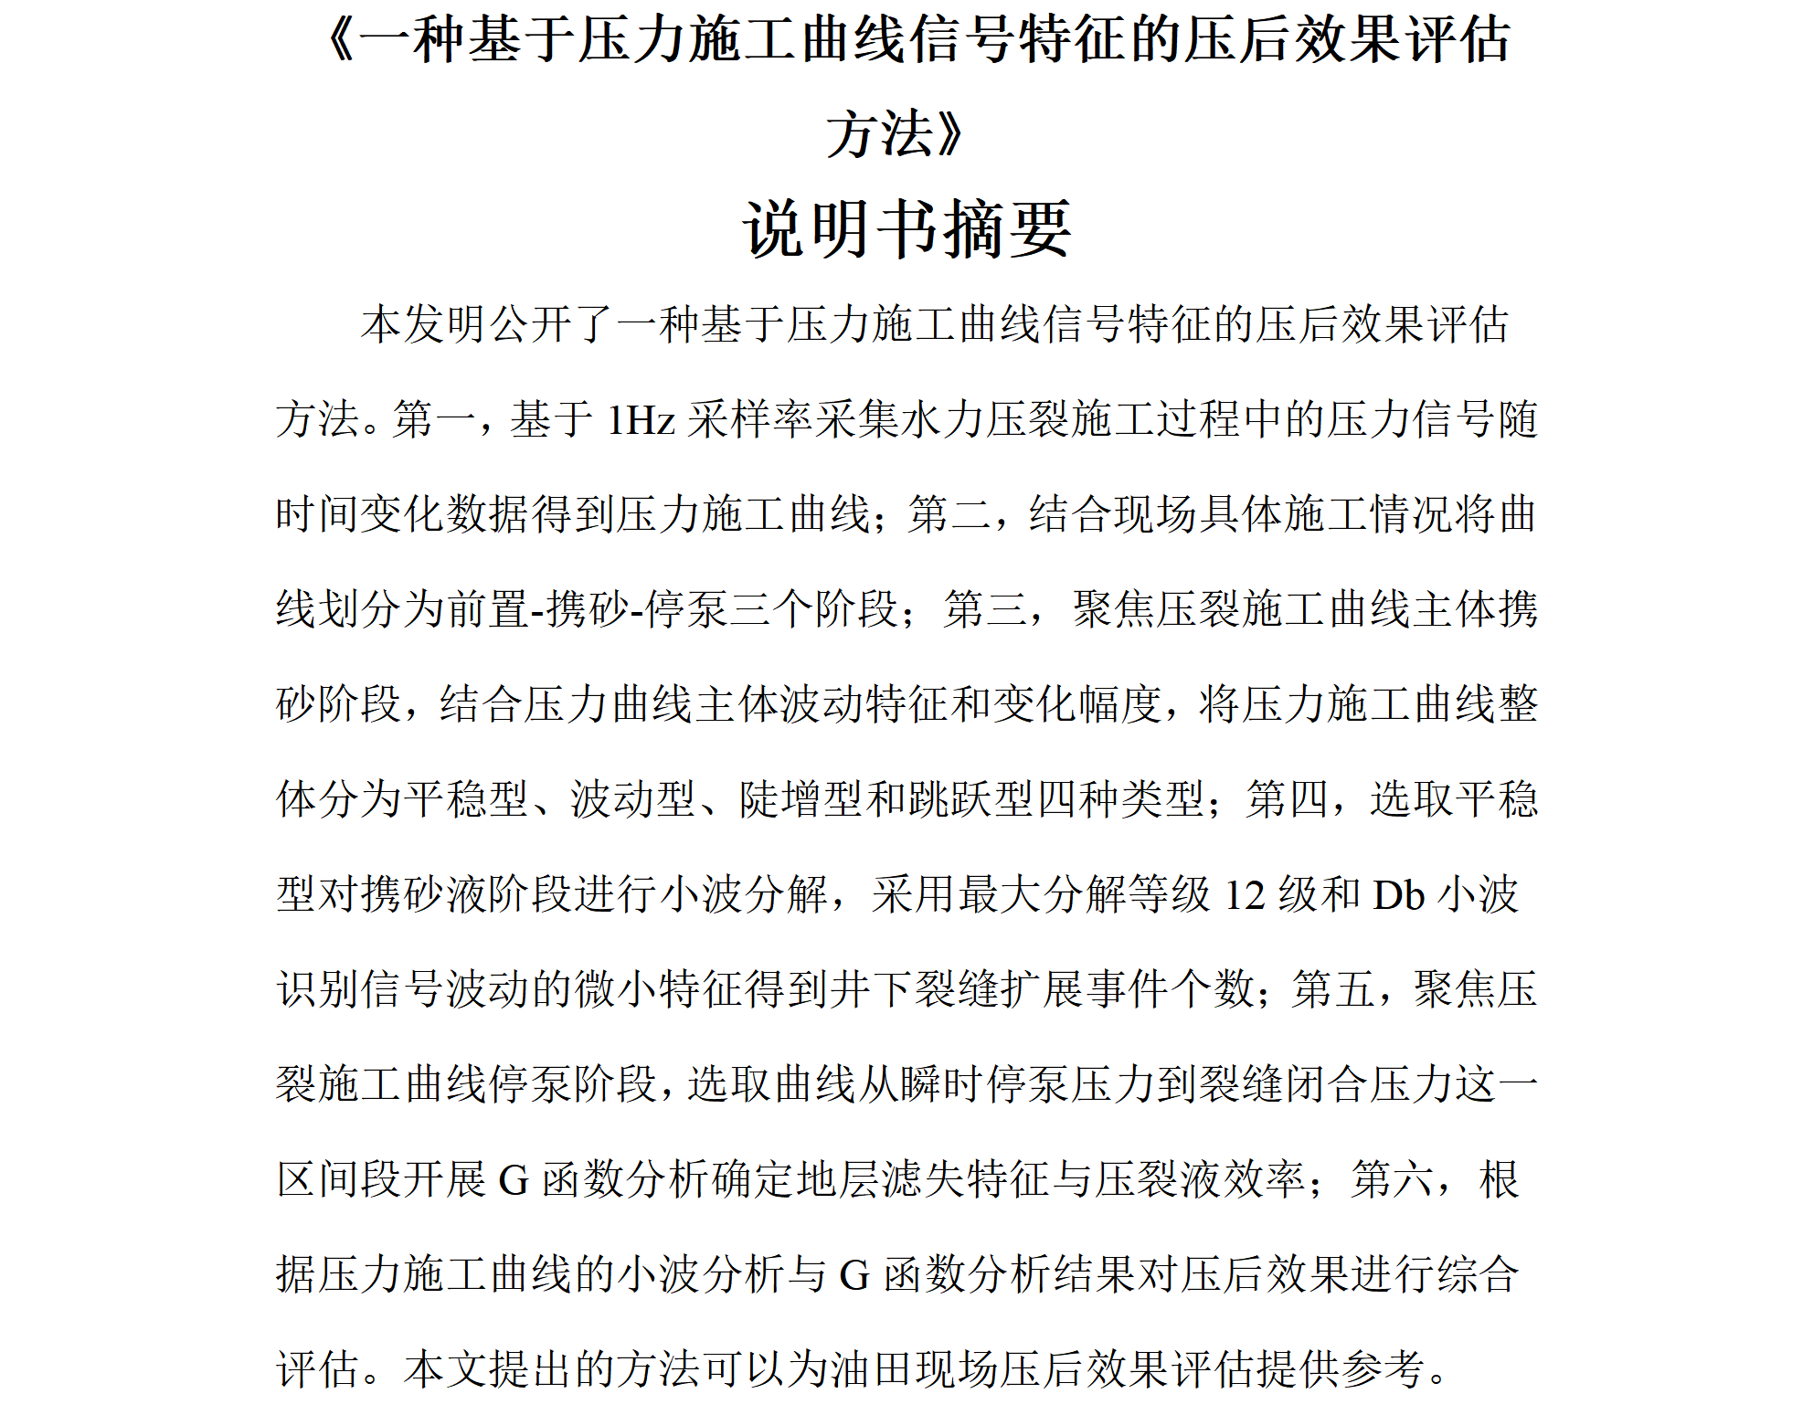
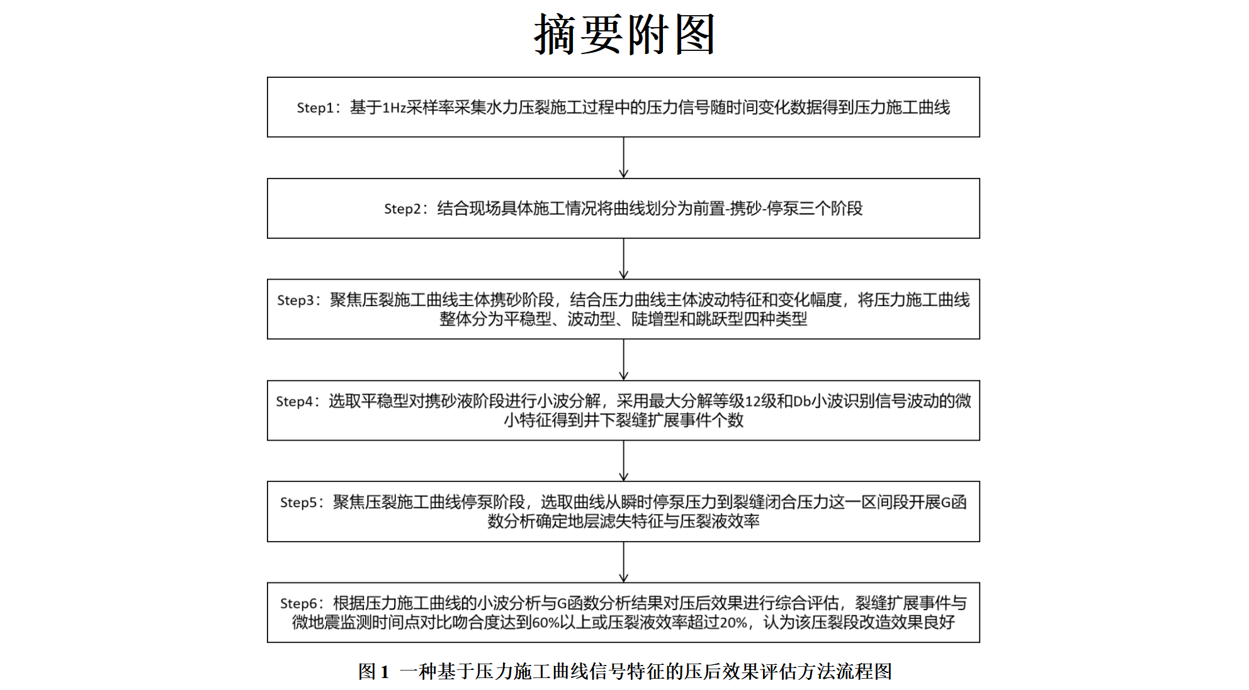
二、完成的主要工作量
按照项目研究内容要求，完成了基于页岩气井压裂施工资料的压裂评估方法与应用方向的文献调研，明确了压裂改造效果的影响因素，构建了施工压力小波分析模型，建立了停泵期裂缝尺寸反演半解析模型，搭建了数据库并开发了可视化应用软件，累计驻场办公100余人·天，计算分析28井次，形成了与研究强相关的发明专利文本1项、论文文本1篇
项目专利文本
项目论文文本

Slide 13
二、完成的主要工作量
研究包含了泸203、泸206、足201等3个井区6个平台数据，能够很好地体现不同地质与工程条件下的压裂响应差异
研究选取了共28口井、731段的多类型样本，具有较强区分性，可全面覆盖高产、低产及不同工艺条件
数据范围横跨多个区块与施工方案，能够较好地反映储层差异、井况差异和工艺差异，为分析规律提供充分数据支撑
井区 | 平台 | 井号 | 压裂 设计 | 压裂施工 秒点 | 微地震 小结 | 压后 总结 | 施工 参数表
泸203 | H10 | 1 | √ | √ | √
 |  | 2 | √ | √ | √
 |  | 3 | √ | √ | √
 |  | 4 | √ | √ | √
 |  | 5 | √ | √ |  | √ | √
 |  | 6 | √ | √ |  | √ | √
 | H123 | 1 | √ | √ | √ |  | √
 |  | 2 | √ | √ | √ |  | √
 |  | 3 | √ | √ | √ |  | √
 |  | 4 | √ | √ | √ |  | √
泸206 | H7 | 1 | √ | √ | √ |  | √
 |  | 2 | √ | √ | √ |  | √
 |  | 4 | √ | √ | √ |  | √
 |  | 5 | √ | √ | √ |  | √
井区 | 平台 | 井号 | 压裂 设计 | 压裂施工 秒点 | 微地震 小结 | 压后 总结 | 施工 参数表
泸206 | H8 | 6 | √ | √ | √
 |  | 7 | √ | √ | √
 |  | 8 | √ | √
足201 | H21 | 1 | √ | √ |  | √ | √
 |  | 2 | √ | √ |  | √ | √
 |  | 3 | √ | √ |  | √ | √
 |  | 4 | √ | √ | √ | √ | √
 |  | 5 | √ | √ | √ | √ | √
 |  | 6 | √ | √ | √ | √ | √
 | H8 | 3 | √ | √ | √ | √ | √
 |  | 4 | √ | √ | √ | √ | √
 |  | 5 | √ | √ | √ | √ | √
 |  | 6 | √ | √ | √ | √ | √
 |  | 7 | √ | √ | √ | √ | √

Slide 14
目 录
一、项目概况
二、完成的主要工作量
三、取得的主要成果
四、成果的应用及效果、效益
五、认识与结论
六、问题及建议
七、项目的组织与HSE管理执行情况

Slide 15
成果一、基于小波分析施工期压力曲线，揭示裂缝扩展事件响应特征，构建了改造体积微观评估体系
（一）研究背景调研
（二）小波分析模型构建
（三）小波评价指标构建
（四）小波评价指标分析

Slide 16
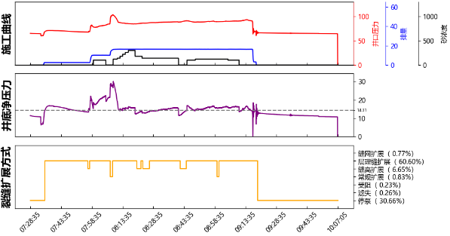
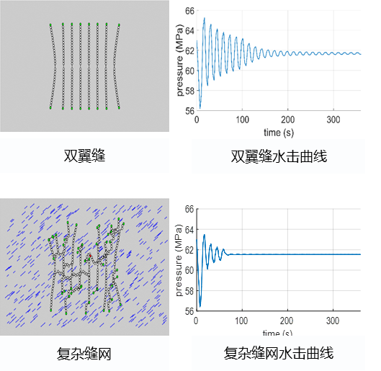
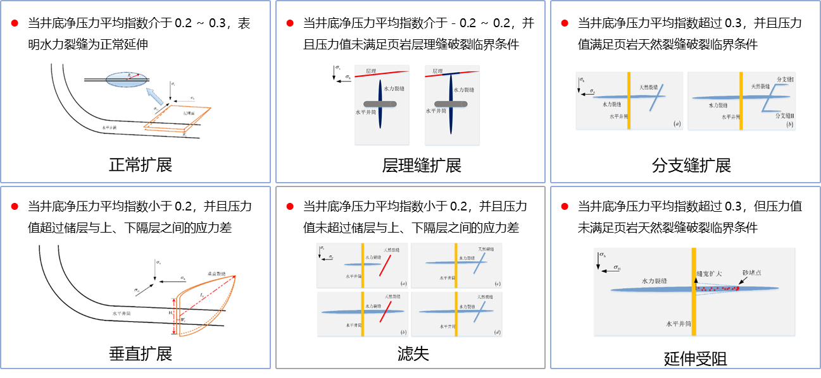
成果一、基于小波分析施工期压力曲线，揭示裂缝扩展事件响应特征，构建了改造体积微观评估体系
现状及存在问题
微地震、光纤等监测技术成本较高，现场难以大规模推广；压裂施工曲线获取较为容易
依赖EUR等产量指标的压裂改造效果评估，时间周期较长，反馈较慢，难以对压裂改造效果实时评估
现有压裂曲线分析多停留在宏观趋势判断，缺乏细粒度分析手段，难以客观量化改造效果
微地震、光纤等技术成本高昂
压裂曲线分析定性多，定量少
EUR标定周期长
现有压裂效果评估技术存在问题

Slide 17


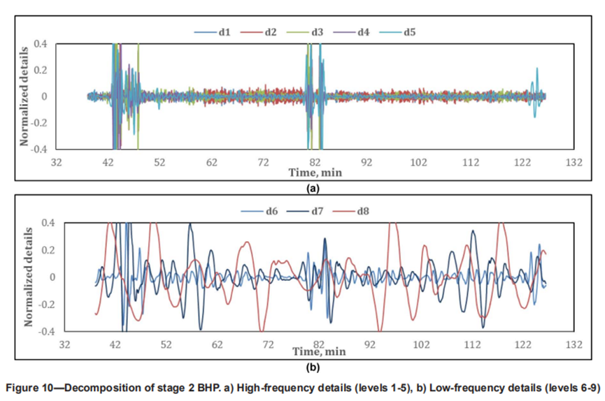
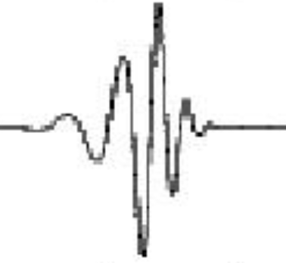
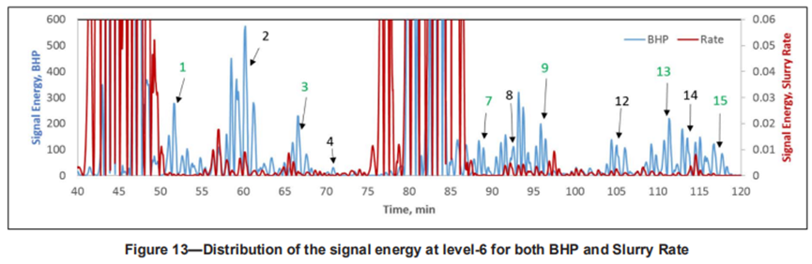
成果一、基于小波分析施工期压力曲线，揭示裂缝扩展事件响应特征，构建了改造体积微观评估体系
研究背景
成本高→小波分析充分利用现场已有的压力、排量、砂浓度曲线，避免额外监测投入，实现成本可控
周期长→小波分析可在施工期实时捕捉曲线变化，实现压裂效果的快速反馈
难以量化→小波分析能够提取信号的多尺度特征，将裂缝扩展频次与强度等转化为量化指标
压裂施工曲线
多尺度小波基函数
实时分析与量化改造效果
采用小波变换对施工曲线进行实时分析
采用小波变换对改造效果进行量化

Slide 18





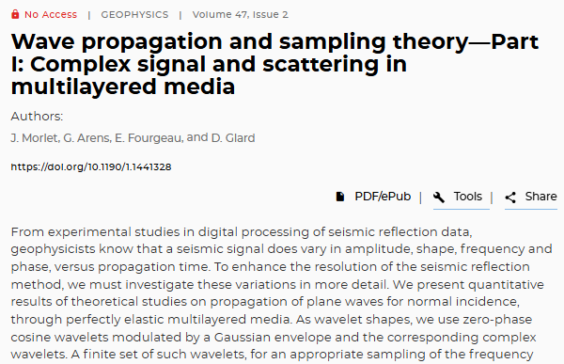
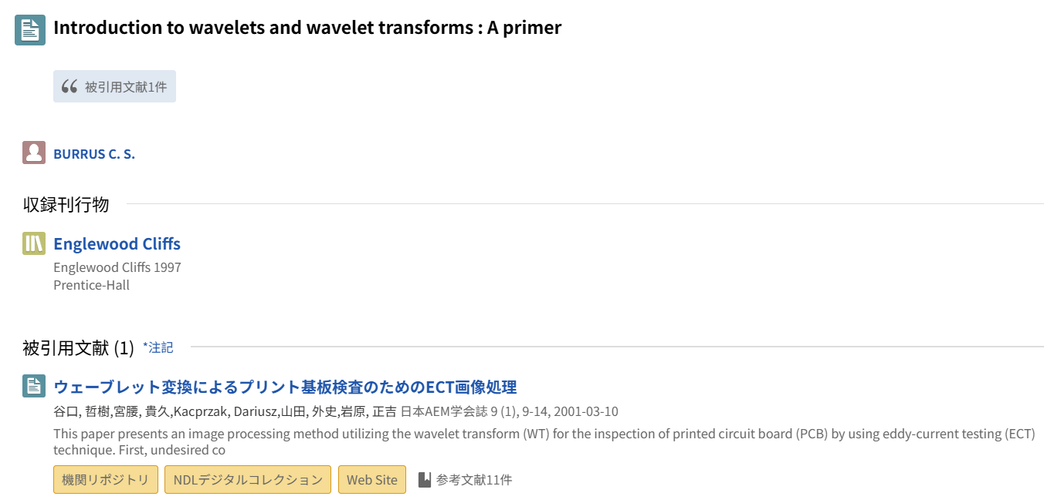
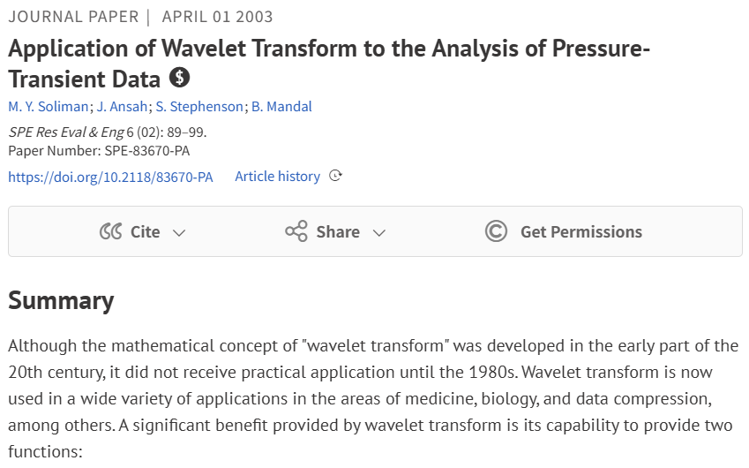
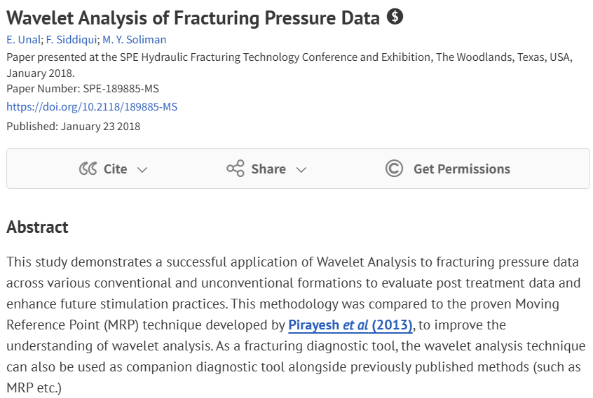
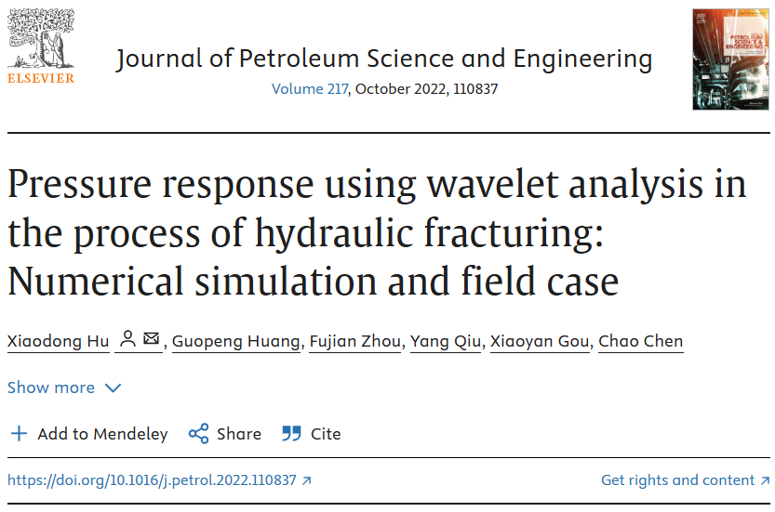
成果一、基于小波分析施工期压力曲线，揭示裂缝扩展事件响应特征，构建了改造体积微观评估体系
研究背景
1980s小波变换从地震信号需求中诞生，解决非平稳反射的时频局部化与多尺度表示
1990s–2000s 小波理论工程化：能量与阈值去噪体系成熟，并进入储层/试井压力瞬变曲线解释
2018 后小波走向压裂施工实时诊断：能量峰值放大微弱事件，配合数模实现分型识别与预警
J. Morlet，
法国地球物理学家
C. S. Burrus，莱斯大学讲席荣休教授
M. Y. Soliman，休斯敦大学讲席教授
E. Unal，休斯敦大学石油工程系
胡晓东，中国石油大学（北京）研究员
1982，Geophysics
国际地球物理顶级期刊
1998，Prentice Hall
国际权威教材
2001，SPE会议
石油工程领域顶级会议
2018，SPE会议
石油工程领域顶级会议
2022，JPSE
SCI 期刊、Top/Q1

Slide 19
成果一、基于小波分析施工期压力曲线，揭示裂缝扩展事件响应特征，构建了改造体积微观评估体系
小波分析原理
小波分析就像一个音频分离器，能够把施工曲线这个反应井下多重事件构成的“交响乐”拆分到不同“音轨”
小波低分解等级下的峰值表征信号的高频/高音成分，能够捕捉到主裂缝的快速扩展（钢琴、吉他等乐器声）
小波高分解等级下的峰值表征信号的低频/低音成分，能够捕捉到缝网形成和裂缝缓慢延伸（低音人声、低音鼓等）
压力
压力
排量
排量
砂浓度
砂浓度
小波1级分解
高频事件（高音）
主裂缝快速扩展
小波1级分解
小波12级分解
低频事件（低音）
缝网形成、缓慢延伸
小波12级分解
小波分析简化示意图

Slide 20
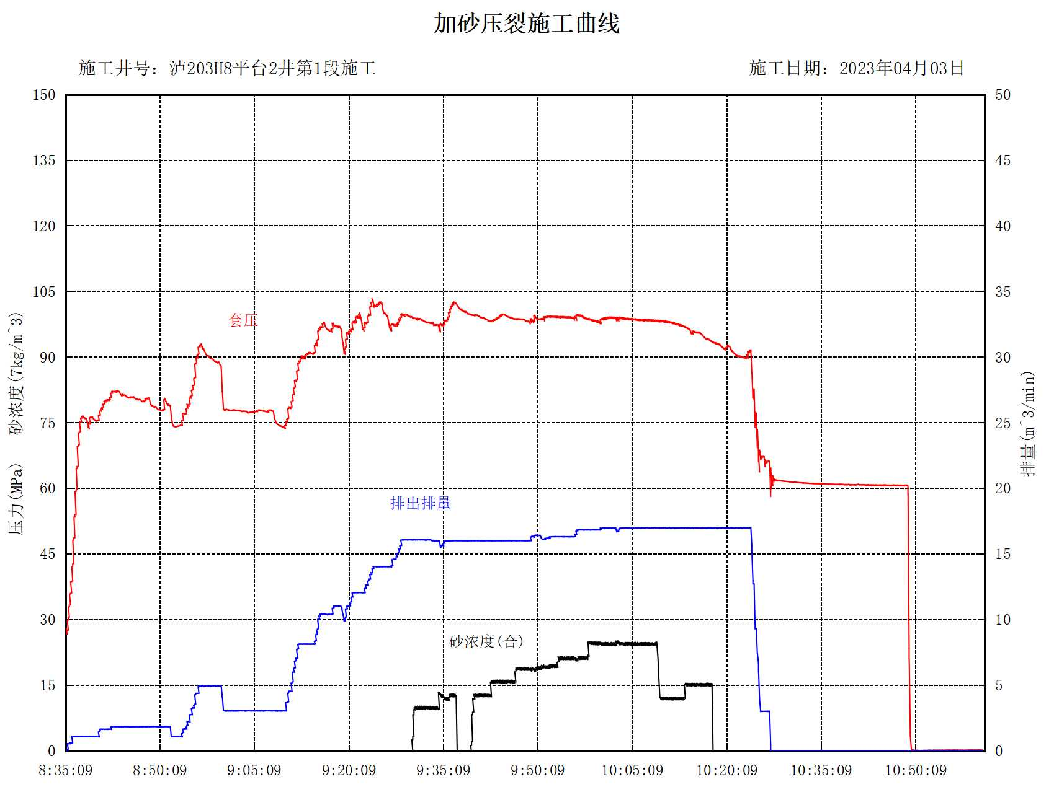
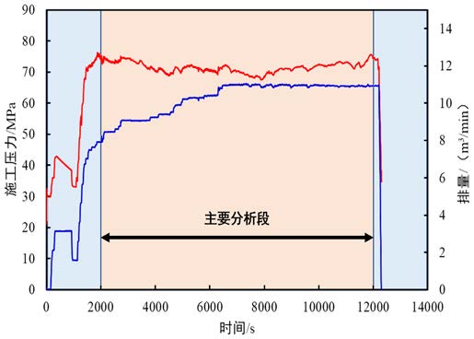
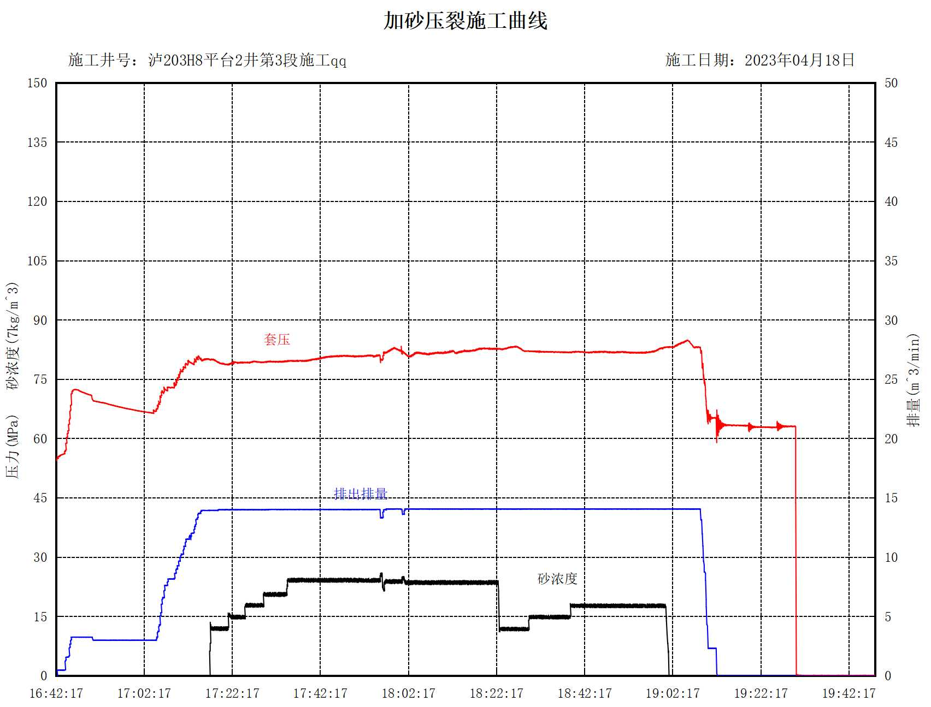
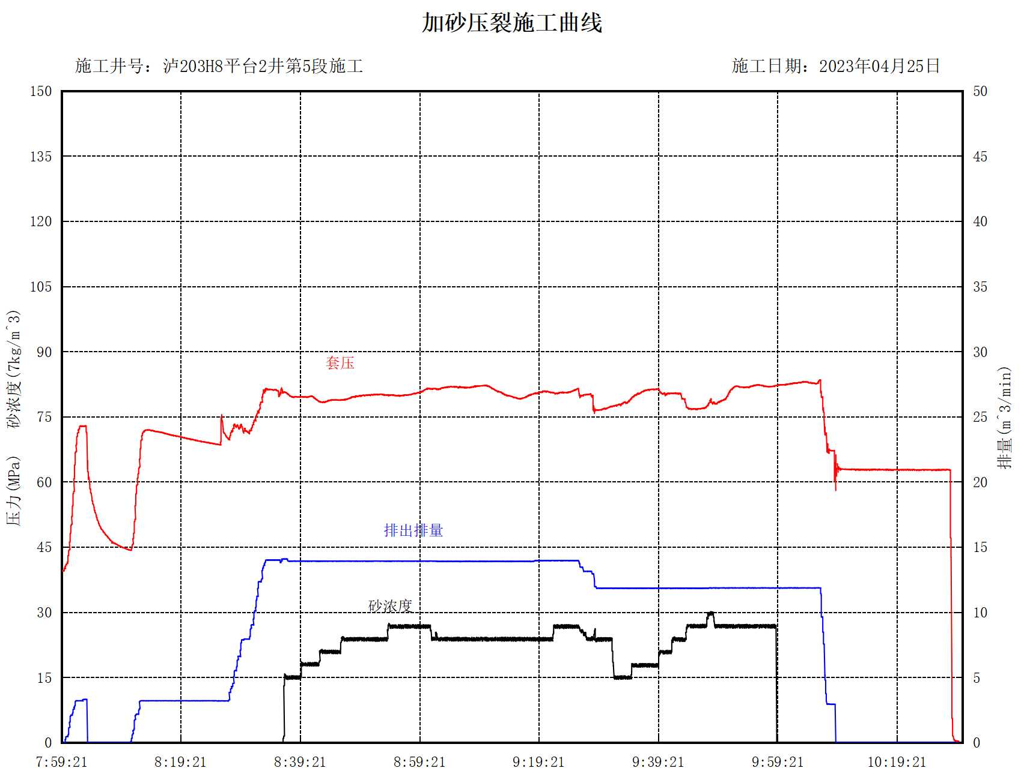
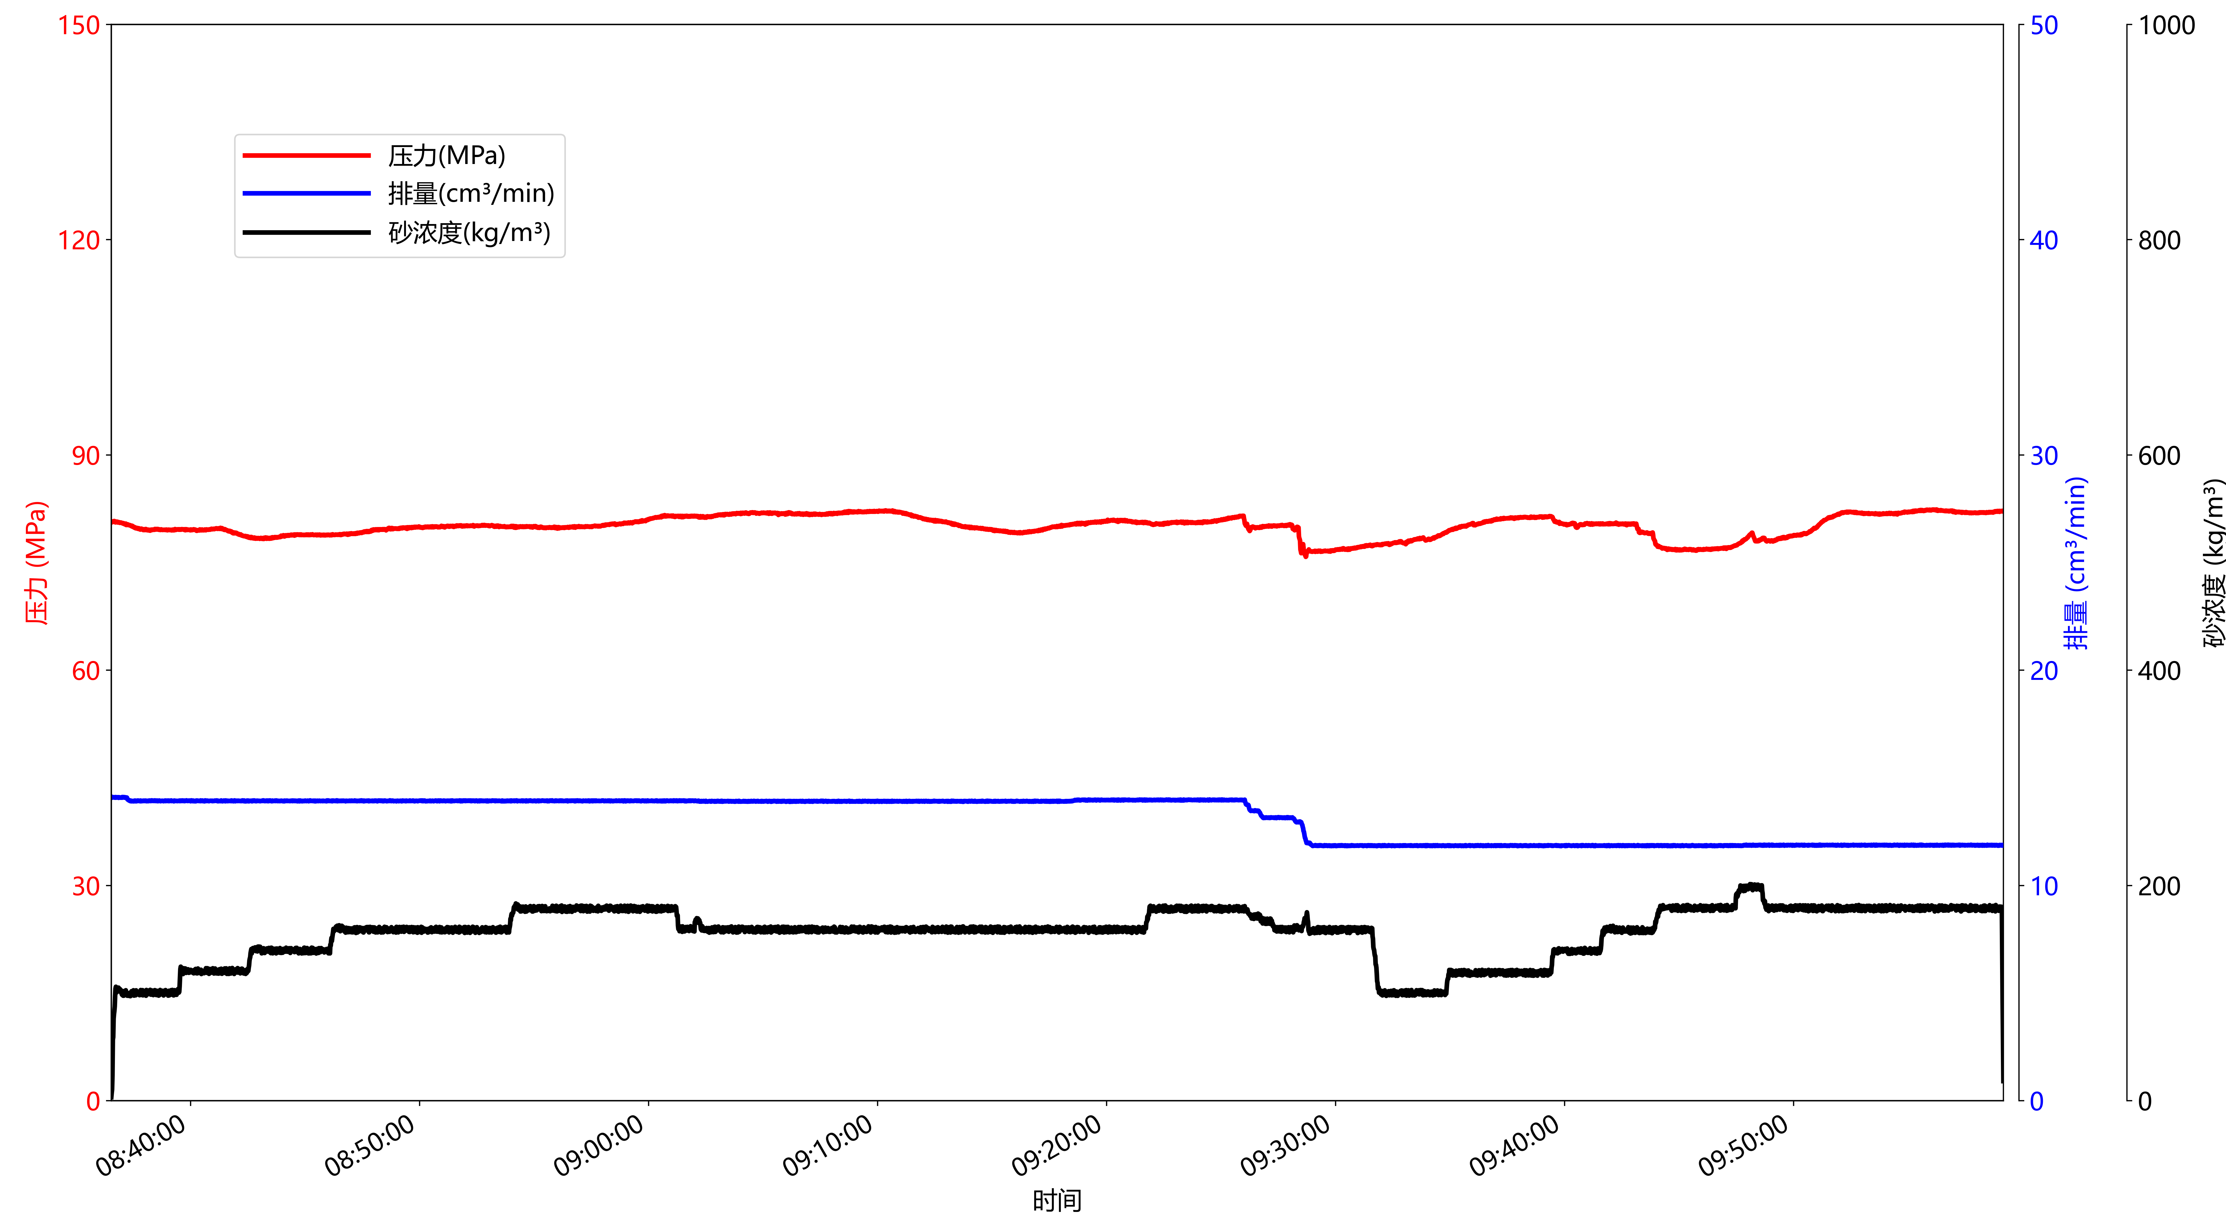
成果一、基于小波分析施工期压力曲线，揭示裂缝扩展事件响应特征，构建了改造体积微观评估体系
1、基于水力压裂施工信号特征，构建小波分析模型
截取裂缝延伸过程的压裂施工数据进行分析，寻找裂缝延伸事件的特征
信号表现为压力、排量变化较为平稳，常常为从加砂开始至加砂完全结束

Slide 21
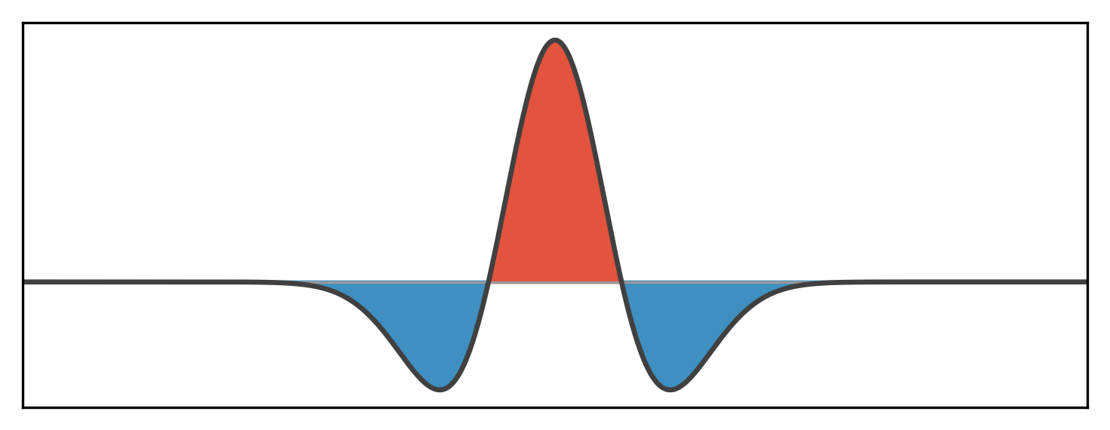
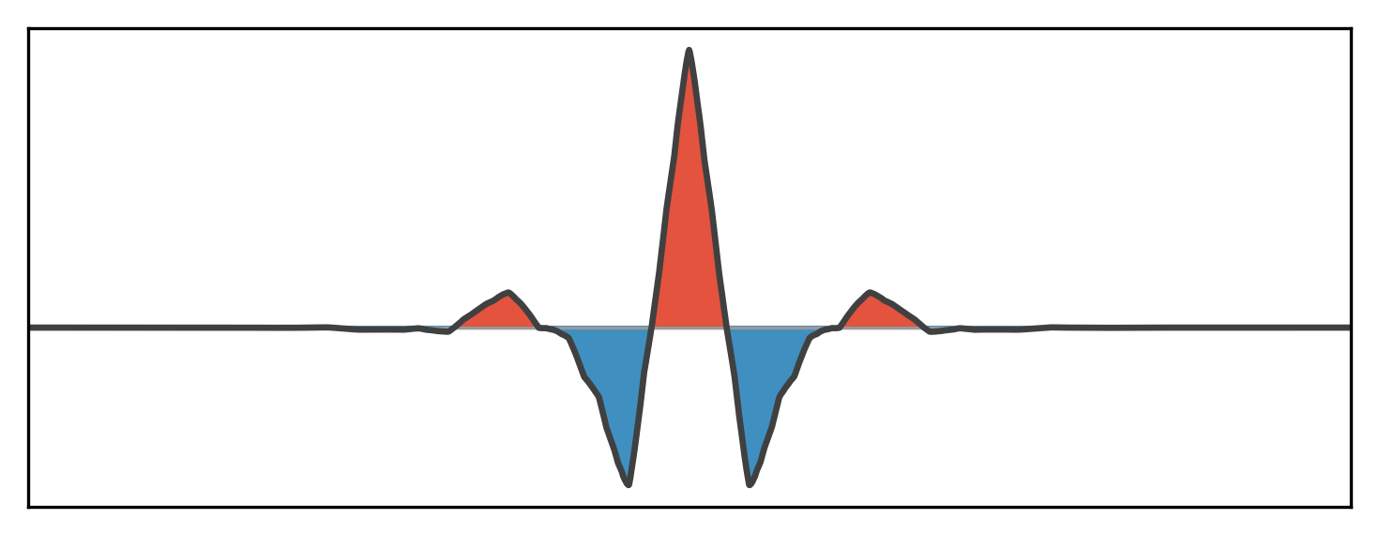
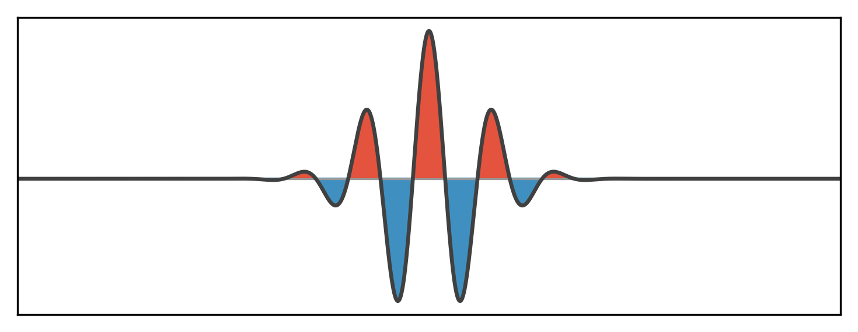
成果一、基于小波分析施工期压力曲线，揭示裂缝扩展事件响应特征，构建了改造体积微观评估体系
1、基于水力压裂施工信号特征，构建小波分析模型
Db小波的紧支撑性优于Coif、墨西哥帽等多种小波，对施工曲线中的尖峰定位更准；同时严格正交保证了稳定重构
Db7小波具有较高消失矩，相比Db3等低阶小波在细节提取上更精确，可提升裂缝扩展阶段特征识别度
Db7小波在分解深度与计算开销之间具备良好平衡，相比更高阶小波如Db10更适合实时压裂施工过程分析
Coif小波
墨西哥帽小波
Db3小波
Db7小波
双正交小波
Morlet小波
Db10小波
小波基函数选取

Slide 22
成果一、基于小波分析施工期压力曲线，揭示裂缝扩展事件响应特征，构建了改造体积微观评估体系
1、基于水力压裂施工信号特征，构建小波分析模型
小波函数在截取信号上随时间平移进行卷积运算，提取出信号的高频分量
改变小波函数的尺寸，对运算后的信号高频分量继续卷积运算，直到达到最大分解等级（10级）

Slide 23
成果一、基于小波分析施工期压力曲线，揭示裂缝扩展事件响应特征，构建了改造体积微观评估体系
2、基于压力、排量、砂浓度小波能量响应规律，结合微地震监测结果校验，确立裂缝扩展事件筛选标准
统计各井平均井深，根据压力在液体和固体中的传导速度推理确定压力传导时延约为8秒
当相邻压力、排量的峰值间隔＞8秒时，或间隔<8秒但压力峰值显著高于排量峰值时，认为是裂缝扩展事件
裂缝扩展事件表现为排量小波能量响应不明显，而压力小波能量响应剧烈，反之则压力响应可能是由于排量的波动造成的
考虑排量变化的裂缝扩展事件识别流程
裂缝扩展事件识别结果示意图

Slide 24
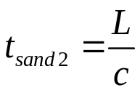
成果一、基于小波分析施工期压力曲线，揭示裂缝扩展事件响应特征，构建了改造体积微观评估体系
2、基于压力、排量、砂浓度小波能量响应规律，结合微地震监测结果校验，确立裂缝扩展事件筛选标准
砂浓度变化对压力的影响主要通过改变流体的表观粘度和改变井筒摩阻
携砂液在井筒内的流动速度：
井口砂浓度变化后传输到井底的时间为：
井底的压力波动传回井口的时间为：
砂浓度变化响应时延计算方式如下：
考虑砂浓度变化响应的裂缝扩展事件误判剔除机制示意图

Slide 25
成果一、基于小波分析施工期压力曲线，揭示裂缝扩展事件响应特征，构建了改造体积微观评估体系
2、基于压力、排量、砂浓度小波能量响应规律，结合微地震监测结果校验，确立裂缝扩展事件筛选标准
  如泸203井区H8平台2井第1段所示，橙色虚线代表微地震监测得到的事件点，共30个；
  点代表传统方法识别得到的裂缝扩展事件，共45个；
  点代表考虑压力传导时延后仍然保留的裂缝扩展事件，共39个；
  点代表考虑压力传导时延与支撑剂浓度变化响应后仍然保留的裂缝扩展事件，共29个

Slide 26
成果一、基于小波分析施工期压力曲线，揭示裂缝扩展事件响应特征，构建了改造体积微观评估体系
2、基于压力、排量、砂浓度小波能量响应规律，结合微地震监测结果校验，确立裂缝扩展事件筛选标准
  如泸203井区H8平台2井第1段所示，橙色虚线代表微地震监测得到的事件点，共30个；
  点代表传统方法识别得到的裂缝扩展事件，共45个；
  点代表考虑压力传导时延后仍然保留的裂缝扩展事件，共39个；
  点代表考虑压力传导时延与支撑剂浓度变化响应后仍然保留的裂缝扩展事件，共29个
方法 | 裂缝扩展事件数 | 正确识别数 | 误判数 | 准确率 | 误判率
传统方法 | 45 | 25 | 20 | 55.56% | 44.44%
仅考虑压力 传导时延 | 39 | 23 | 16 | 58.97% | 41.03%
考虑压力传导时延与 支撑剂浓度变化响应 | 29 | 23 | 6 | 79.31% | 20.69%

Slide 27
成果一、基于小波分析施工期压力曲线，揭示裂缝扩展事件响应特征，构建了改造体积微观评估体系
3、基于小波能量响应频带与裂缝扩展特征，建立小波分析指标与井下事件关联关系
①低分解等级裂缝扩展事件数量：选取小波分解等级1~5级上检测到的裂缝扩展事件，此类事件的周期在1秒~1分钟
检测到压力急剧下降和快速恢复过程，通常代表：①张拉裂缝：通常伴随着明显的位移变化，位移发生在压力下降之前-流体滞后于裂缝尖端；②简单裂缝：压力曲线表现为明显的压力上升后急剧下降，表明裂缝沿着单一平面传播
②高分解等级裂缝扩展事件数量：选取小波分解等级6~10级上检测到的裂缝扩展事件，此类事件的周期在1分钟~30分钟
检测到压力的逐渐变化与慢速恢复过程，通常代表：①剪切/滑移裂缝：通常伴随着缓慢的位移变化，且可能在注射停止后继续滑移；②复杂裂缝：表现出小的压力下降和逐渐的压力变化，表明裂缝网络复杂，可能涉及多个裂缝的相互作用
③总裂缝扩展能量：统计压力小波能量与排量小波能量的差值，包含了所有裂缝扩展事件的能量
2*
压力小波能量-2*排量小波能量=裂缝扩展事件小波能量

Slide 28
成果一、基于小波分析施工期压力曲线，揭示裂缝扩展事件响应特征，构建了改造体积微观评估体系
3、基于小波能量响应频带与裂缝扩展特征，建立小波分析指标与井下事件关联关系
I1
I2
I3
低分解等级
裂缝扩展事件
数量
高分解等级
裂缝扩展事件
数量
总裂缝扩展
能量
小波1~5级分解
小波6~10级分解

Slide 29
成果一、基于小波分析施工期压力曲线，揭示裂缝扩展事件响应特征，构建了改造体积微观评估体系
3、基于小波能量响应频带与裂缝扩展特征，建立小波分析指标与井下事件关联关系
  I1、I2分别表征主裂缝与缝网扩展的活跃程度，I3表征裂缝扩展强度，小波低分解等级下对应高频频带
  以微地震监测SRV为参照，系统调整I1、I2、I3的权重组合，逐一计算与SRV的相关系数，比较不同组合下的拟合优度
  在I1指标为0.25，I2权重为0.15，I3权重为0.6的组合下，小波改造体积评分与SRV的相关性最高，R²达0.6
指标 | 含义 | 简称 | 频带 | 表征
I1 | 小波分解1~5级上各级裂缝扩展事件数量总和 | 低分解等级裂缝扩展事件数量 | 高频频带 | 主裂缝扩展 活跃程度
I2 | 小波分解6~10级上各级裂缝扩展事件数量总和 | 高分解等级裂缝扩展事件数量 | 低频频带 | 缝网扩展 活跃程度
I3 | 小波分解1~10级上各级裂缝扩展 能量总和 | 总裂缝扩展能量 | 全部频带 | 裂缝扩展 强度
权重组合 | 与SRV相关性R²
w1=0.6,w2=0.2,w3=0.2 | 0.42
w1=0.2,w2=0.6,w3=0.2 | 0.45
w1=0.2,w2=0.2,w3=0.6 | 0.58
权重 | 含义 | 最优权重
w1 | 主裂缝扩展活跃程度与改造体积的相关性 | 0.25
w2 | 缝网扩展活跃程度与改造体积的相关性 | 0.15
w3 | 裂缝扩展强度与改造体积的相关性 | 0.6

Slide 30
成果一、基于小波分析施工期压力曲线，揭示裂缝扩展事件响应特征，构建了改造体积微观评估体系
4、开展室内三轴压裂实验，验证小波分析模型的准确性
  研究共开展10组页岩真三轴压裂实验，监测压裂过程中压力变化，并验证了小波分析模型
  左图为我团队LQM-II型真三轴压裂设备，可实现最大应力30MPa，最大排量100ml/min，承压65MPa，可实时监测压力
  右图为本实验所用页岩样品，取自长宁龙马溪组露头，采用环氧树脂固结钢制井筒，累计发表多篇高水平论文
三轴压裂实验设备及压裂岩样照片

Slide 31
成果一、基于小波分析施工期压力曲线，揭示裂缝扩展事件响应特征，构建了改造体积微观评估体系
4、开展室内三轴压裂实验，验证小波分析模型的准确性
  页岩试样加载过程中，对压力曲线进行小波分析，并与声发射监测能量对比，两种方法的高能量区在时间上高度吻合
  亚克力试块压裂裂缝产生瞬间，压力曲线突降，小波细节系数同时出现尖峰响应，与可视化裂缝扩展过程对应良好
  基于施工期压力曲线的小波分析能够有效识别裂缝起裂与扩展事件，实现对裂缝扩展过程的可靠监测
页岩试样加载过程中压力与声发射能量响应
亚克力试块水力压裂压力与小波能量响应

Slide 32
成果一、基于小波分析施工期压力曲线，揭示裂缝扩展事件响应特征，构建了改造体积微观评估体系
基于井口施工曲线多级小波分解，构建了一种改造体积综合评估方法
  综合考虑排量变化与支撑剂浓度变化对压力响应的影响
  综合高频与低频波段的裂缝扩展信息，捕捉裂缝扩展时刻及裂缝扩展强度特征
  建立改造体积综合评估指标，从多维度、多角度量化改造效果优劣
井区 | 平台 | 井号 | 段号 | 离散小波改造体积评分 | 微地震SRV
足201 | H21 | 3 | 14 | 85.88 | 382.5
足201 | H21 | 1 | 18 | 86.19 | 375
足201 | H21 | 3 | 11 | 85.23 | 367.5
足201 | H21 | 2 | 2 | 86.46 | 352.5
足201 | H21 | 3 | 12 | 85.10 | 352.5
足201 | H21 | 5 | 6 | 84.87 | 347.5
... | ... | ... | ... | ... | ...
泸203 | H123 | 4 | 22 | 75.14 | 204.8
泸203 | H123 | 3 | 11 | 73.65 | 201.2
泸203 | H123 | 3 | 21 | 76.50 | 201.2
泸203 | H123 | 2 | 1 | 78.17 | 193.6

Slide 33
成果一、基于小波分析施工期压力曲线，揭示裂缝扩展事件响应特征，构建了改造体积微观评估体系
1、结合泸203井区H10平台地质-工程情况，评价改造体积评估指标
  泸203井区H10平台，天然裂缝发育、压窜、套变风险高
  分为主体段、渐进防控段、风险段差异化压裂设计
  1-4井在压窜防控上未取得明显效果，5、6井在压窜防控上取得良好效果，1-6井均未发生套变
A
B
A
B
A
B
1井
2井
3井
A
B
A
B
A
B
4井
5井
6井
泸203井区H10平台区域多级断裂平面分布图
泸203平台H10平台1-6井多级裂缝预测剖面图

Slide 34
成果一、基于小波分析施工期压力曲线，揭示裂缝扩展事件响应特征，构建了改造体积微观评估体系
1、结合泸203井区H10平台地质-工程情况，评价改造体积评估指标
  1井评分最高但千米EUR仅0.5157，改造效率中等偏上，说明储层致密导致虽有高能量释放但并未带来最优的单位长度产能
  4井表现最差：EUR和千米EUR均为最低，但缝网事件108.3为平台最高，说明分支裂缝可能未能有效沟通优质储层
  该平台整体千米EUR为0.4764，在6个平台中排名倒数第二，反映了泸203区块H10层系储层品质和改造效果整体偏差
井号 | 段数 | 主裂缝扩展事件 均值 | 缝网扩展事件 均值 | 裂缝扩展能量 均值 | 小波评分 | EUR | 千米EUR
1 | 14 | 1032.1 | 88.5 | 276.47 | 78.2 | 0.64 | 0.5157
2 | 18 | 751.7 | 103.7 | 196.22 | 76.45 | 0.65 | 0.4876
3 | 19 | 620.2 | 88.9 | 158.2 | 75.1 | 0.85 | 0.5986
4 | 21 | 737.1 | 108.3 | 193.08 | 76.67 | 0.6 | 0.3909
5 | 22 | 955.8 | 74.9 | 240.82 | 77.03 | 0.64 | 0.4069
6 | 22 | 676 | 69.1 | 180.9 | 75.07 | 0.79 | 0.4585
均值 | 19.3 | 795.5 | 88.9 | 207.62 | 76.42 | 0.695 | 0.4764
泸203井区H10平台各井小波分析指标与评分

Slide 35
成果一、基于小波分析施工期压力曲线，揭示裂缝扩展事件响应特征，构建了改造体积微观评估体系
2、结合泸203井区H123平台地质-工程情况，评价改造体积评估指标
  泸203井区H123平台区内发育小规模断裂，井区北部、中部以中低密度网状缝为主，北东向单向缝较为发育
  分为主体段、渐进防控段、风险段差异化压裂设计
  地质条件评价：I类（1、3井），II类（5、7井）；工程风险评价：I类（1、3、5井），II类（7井）
泸203井区H123平台区域多级断裂平面分布图
泸203平台H123平台1-4井多级裂缝预测剖面图

Slide 36
成果一、基于小波分析施工期压力曲线，揭示裂缝扩展事件响应特征，构建了改造体积微观评估体系
2、结合泸203井区H123平台地质-工程情况，评价改造体积评估指标
  2井为该平台"效率标杆"：以中等评分（76.40）获得最高千米EUR和最高EUR，体现了"精准改造"优于"大规模改造"的理念
  3井评分最高（77.02）、能量最高，但千米EUR略低于2井，说明单纯追求高改造评分并不能保证最优的改造效率
  对比H10平台，H123平台千米EUR更高，且评分与千米EUR正相关性更优，说明小波评价方法受天然裂缝发育影响较大
井号 | 段数 | 主裂缝扩展事件 均值 | 缝网扩展事件 均值 | 裂缝扩展能量 均值 | 小波评分 | EUR | 千米EUR
1 | 21 | 766.5 | 74.5 | 221.55 | 76.24 | 0.78 | 0.4553
2 | 25 | 714.7 | 95 | 205.34 | 76.4 | 1.02 | 0.5903
3 | 20 | 900.6 | 98.6 | 236.9 | 77.02 | 0.9 | 0.5747
4 | 22 | 580.6 | 81.6 | 162.73 | 75.1 | 0.68 | 0.3913
均值 | 22 | 740.6 | 87.4 | 206.63 | 76.19 | 0.845 | 0.5029
泸203井区H123平台各井小波分析指标与评分

Slide 37
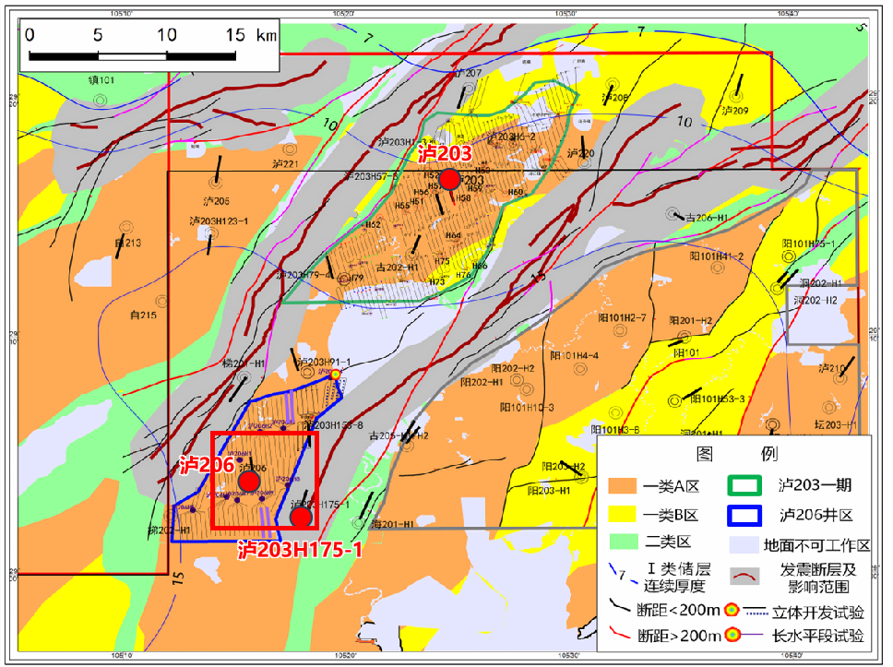
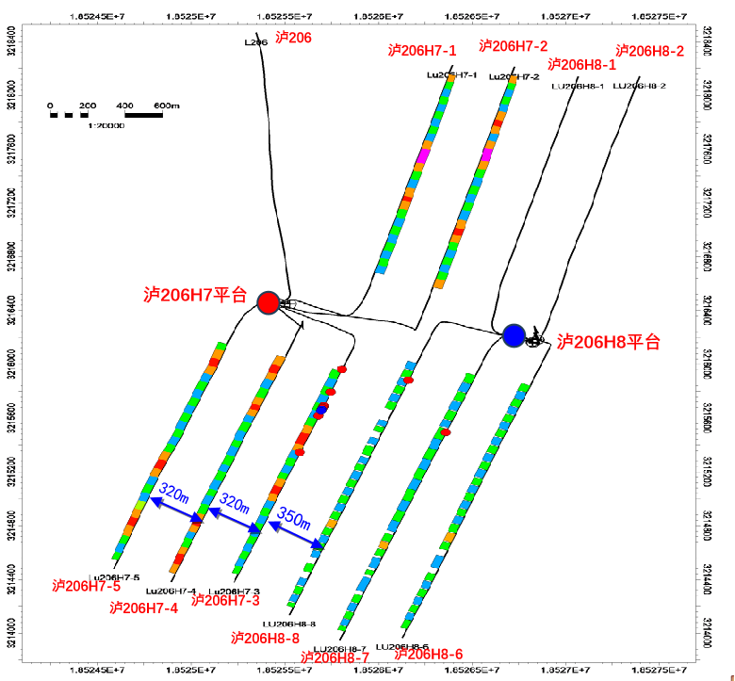
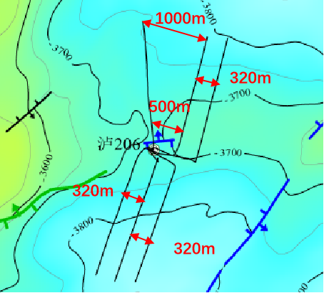
成果一、基于小波分析施工期压力曲线，揭示裂缝扩展事件响应特征，构建了改造体积微观评估体系
3、结合泸206井区H7平台地质-工程情况，评价改造体积评估指标
  泸206井区H7平台断裂伴生裂缝、构造变形产生的调节裂缝（地震断裂探测、最大正曲率属性）
  五峰组—龙马溪组界面处频繁穿层、且井眼轨迹狗腿度变化较大的层段
  套变不严重井段采用小直径桥塞分段压裂，套变严重井采用暂堵分段压裂
泸206H7平台位置示意图
泸206H7平台平面图

Slide 38
成果一、基于小波分析施工期压力曲线，揭示裂缝扩展事件响应特征，构建了改造体积微观评估体系
3、结合泸206井区H7平台地质-工程情况，评价改造体积评估指标
  1井缝网事件最高，5井缝网事件较低，但5井千米EUR更高，说明过度复杂的缝网可能导致支撑剂分散，反而降低改造效率
  5井千米EUR达0.7109，为28口井中最高，评分与能量均处于中等水平，说明该井位于最佳甜点位置，储层动用效果最好
  该平台千米EUR均值0.6134亿方/km，在6平台中排名第一，反映了泸206井区H7层系优异的储层品质和改造效果
井号 | 段数 | 主裂缝扩展事件 均值 | 缝网扩展事件 均值 | 裂缝扩展能量 均值 | 小波评分 | EUR | 千米EUR
1 | 25 | 3421.8 | 124.8 | 835.81 | 84.58 | 1.01 | 0.658
2 | 27 | 3224.9 | 99.5 | 786.44 | 83.81 | 1.04 | 0.6361
4 | 27 | 3141.2 | 97.6 | 780.35 | 83.78 | 0.77 | 0.4485
5 | 27 | 3257.2 | 105.8 | 812.15 | 84.06 | 1.05 | 0.7109
均值 | 26.5 | 3261.3 | 106.9 | 803.69 | 84.06 | 0.968 | 0.6134
泸206井区H7平台各井小波分析指标与评分

Slide 39
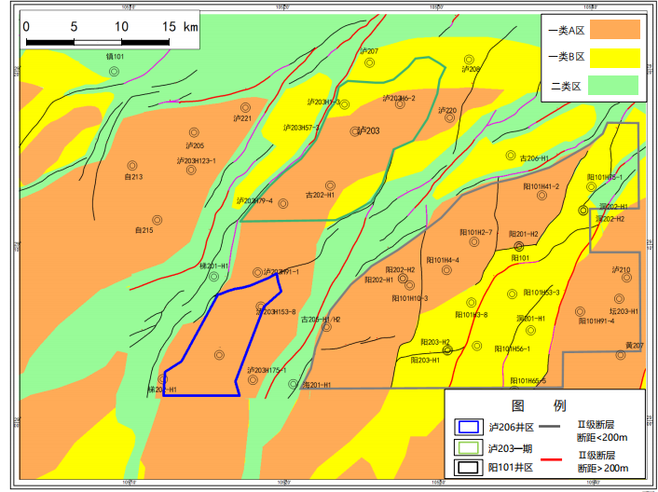
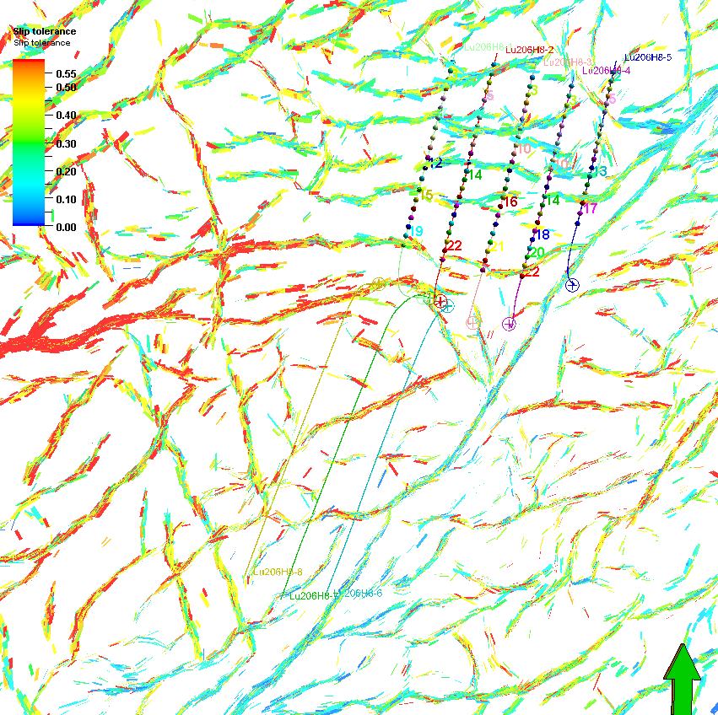
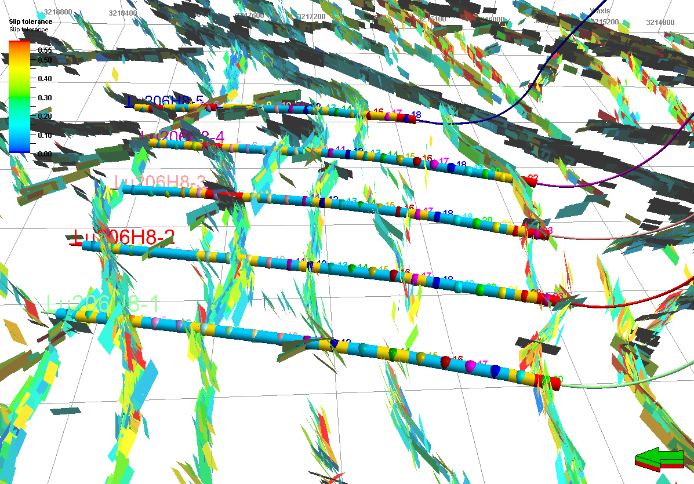

成果一、基于小波分析施工期压力曲线，揭示裂缝扩展事件响应特征，构建了改造体积微观评估体系
4、结合泸206井区H8平台地质-工程情况，评价改造体积评估指标
  泸206井区H8平台多级裂缝滑移风险较高，5井有实钻断层
  东-西向裂缝带稳定性变差，H8平台靠近A点附近滑移风险较高，具有诱发套变、压窜的风险
  AB间最小水平主应力98~101MPa，受天然裂缝影响地应力分布在H8平台B点附近存在应力高值区
泸206井区H8平台区域多级断裂平面分布图
泸206井区H8平台裂缝稳定性预测图
泸206井区H8平台北半支井轨迹叠合裂缝滑移风险图

Slide 40
成果一、基于小波分析施工期压力曲线，揭示裂缝扩展事件响应特征，构建了改造体积微观评估体系
4、结合泸206井区H8平台地质-工程情况，评价改造体积评估指标
  该井区小波评分与EUR高度正相关，评价方法在该平台表现出极强预测能力，井级相关系数高达0.986
  8井具有最高的经济效益：段数最少、改造能量最低、但千米EUR最高，用最少的改造投入获得了最高的单位长度产出
  对比H7平台，H8平台能量水平更低，但EUR均值更高，千米EUR接近，说明H8层位储层含气性更好，具有更好的经济性
井号 | 段数 | 主裂缝扩展事件 均值 | 缝网扩展事件 均值 | 裂缝扩展能量 均值 | 小波评分 | EUR | 千米EUR
6 | 29 | 2066.1 | 94.2 | 620.8 | 82.02 | 1.15 | 0.6179
7 | 26 | 1525.2 | 80.7 | 428.14 | 79.69 | 1.07 | 0.544
8 | 19 | 1388.7 | 96.8 | 429.27 | 78.82 | 1.06 | 0.6367
均值 | 24.7 | 1660 | 90.6 | 492.74 | 80.18 | 1.093 | 0.5995
泸206井区H8平台各井小波分析指标与评分

Slide 41
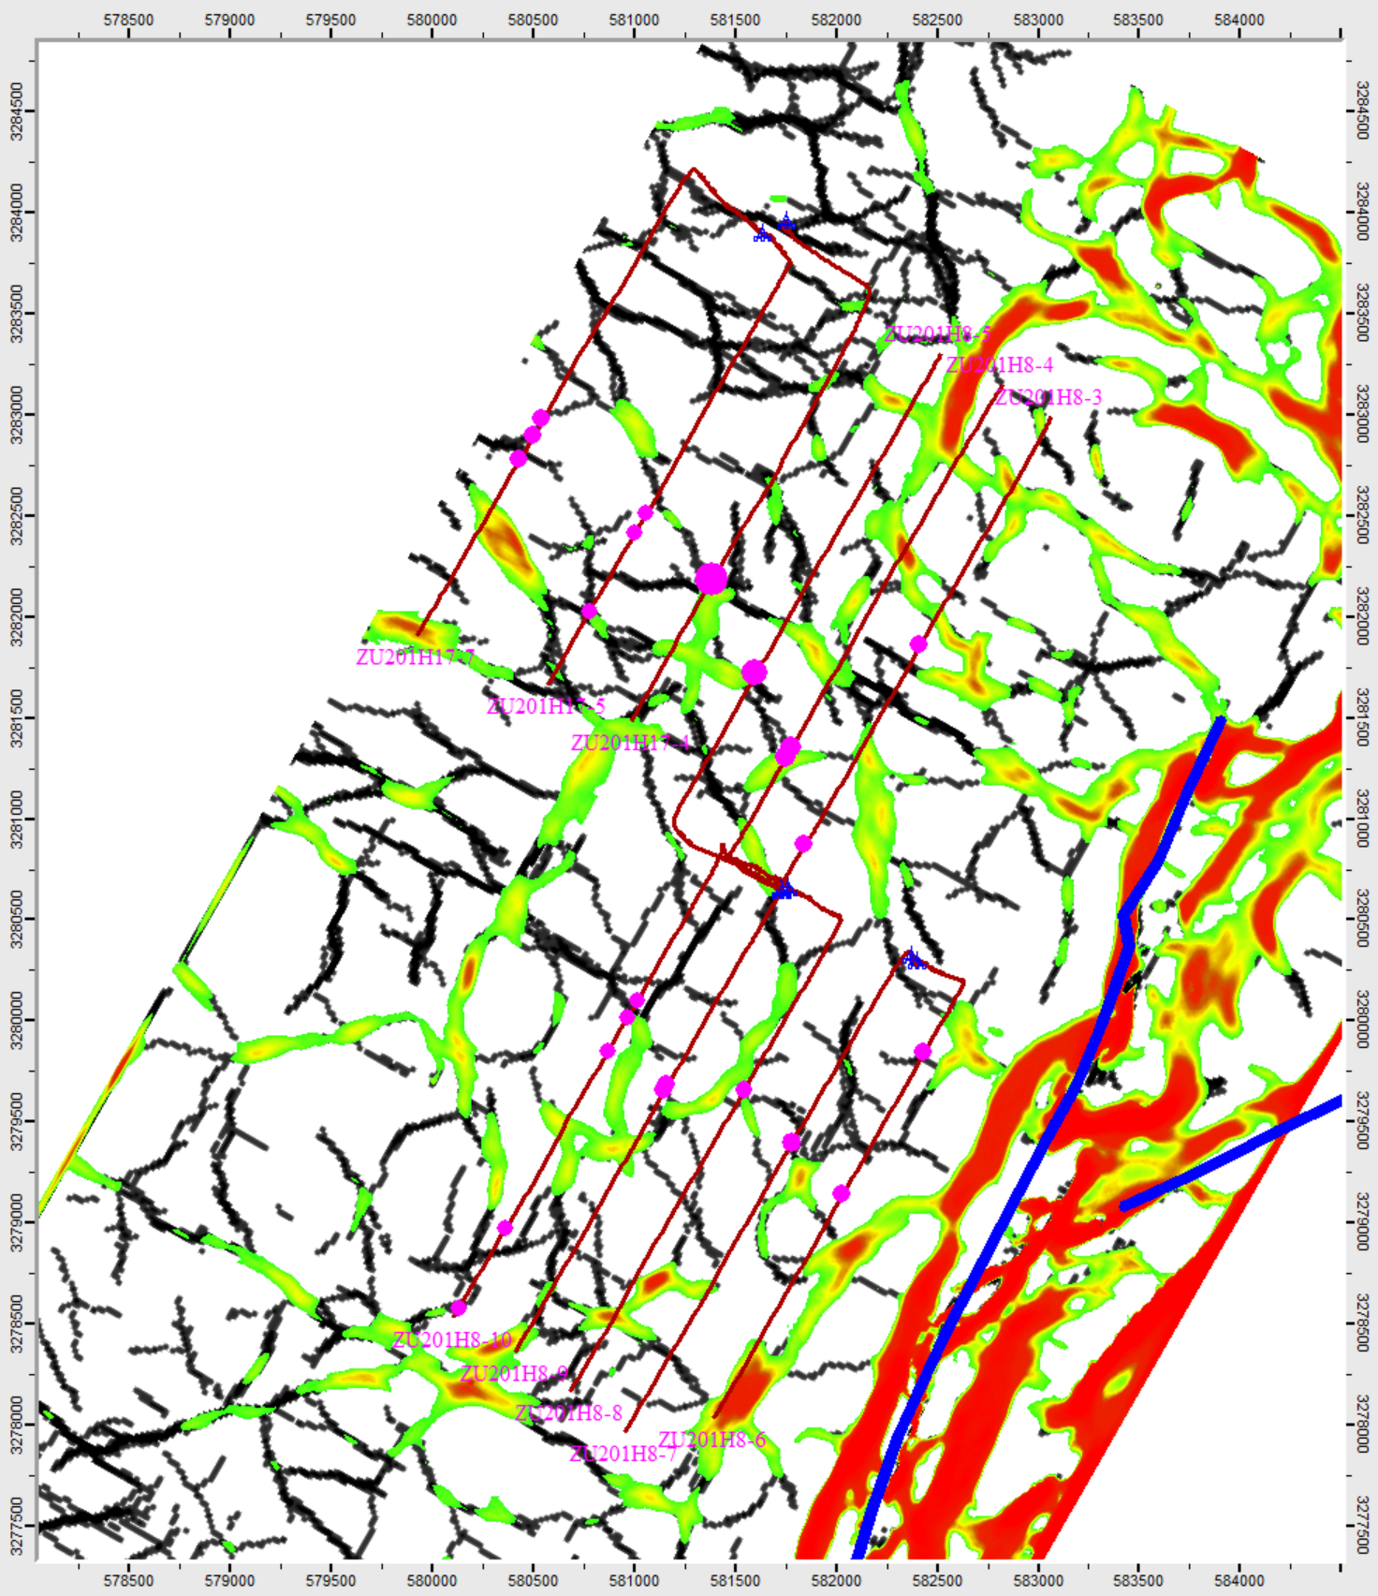
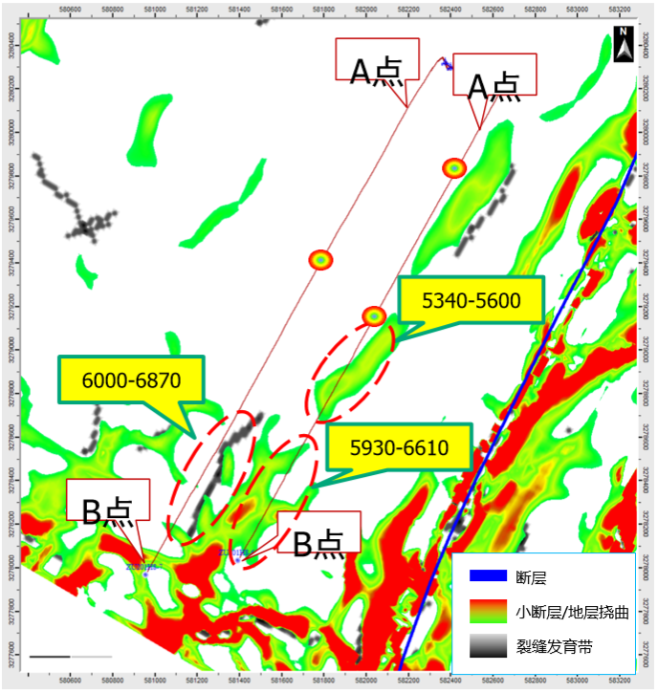
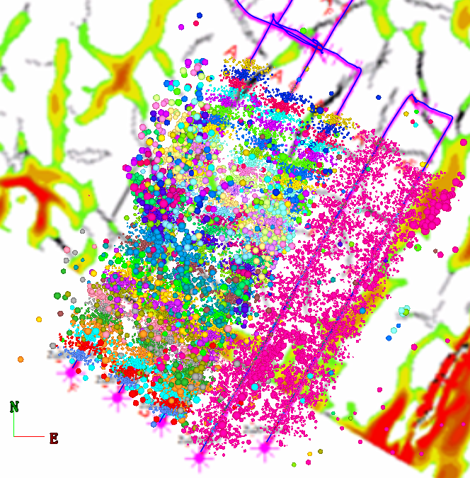
成果一、基于小波分析施工期压力曲线，揭示裂缝扩展事件响应特征，构建了改造体积微观评估体系
5、结合足201井区H8平台地质-工程情况，评价改造体积评估指标
  足201井区H8平台3、4、5井周裂缝较发育，多为网状缝，多级断裂预测裂缝预测实钻断层、挠曲符合度较高
  6、7井预测成果与实钻断层无明显特征响应，7井多处天然裂缝响应
  微地震显示8、9、10井波及面积较6、7井略小
足201H8平台3~5井多级裂缝平面图
足201H8平台6、7井多级断裂预测平面图
足201H8井现场微地震监测总图

Slide 42
成果一、基于小波分析施工期压力曲线，揭示裂缝扩展事件响应特征，构建了改造体积微观评估体系
5、结合足201井区H8平台地质-工程情况，评价改造体积评估指标
  该平台为小波评价方法最成功的案例：评分与EUR达到r=0.996，与千米EUR达到r=0.980，均达到极高统计显著水平
  能量与千米EUR的相关系数高达0.993，为6个平台中最高的，说明该平台能量指标能精确预测总产能与改造效率
  该平台水平段长度为6平台之首，虽提高了EUR，但千米EUR并未有显著提升，说明长度增加带来的储量暴露边际收益下降
井号 | 段数 | 主裂缝扩展事件 均值 | 缝网扩展事件 均值 | 裂缝扩展能量 均值 | 小波评分 | EUR | 千米EUR
3 | 32 | 3531.9 | 125.3 | 957.91 | 85.22 | 1.25 | 0.5473
4 | 31 | 2712.8 | 107.4 | 712.49 | 83.53 | 1.17 | 0.5138
5 | 32 | 3146.3 | 129.5 | 864.21 | 84.86 | 1.26 | 0.5521
6 | 29 | 441.3 | 107.1 | 134.84 | 74.39 | 0.82 | 0.4008
7 | 34 | 922.3 | 118.5 | 261.5 | 77.98 | 0.99 | 0.4186
均值 | 31.6 | 2150.9 | 117.6 | 586.19 | 81.2 | 1.098 | 0.4865
足201井区H8平台各井小波分析指标与评分

Slide 43
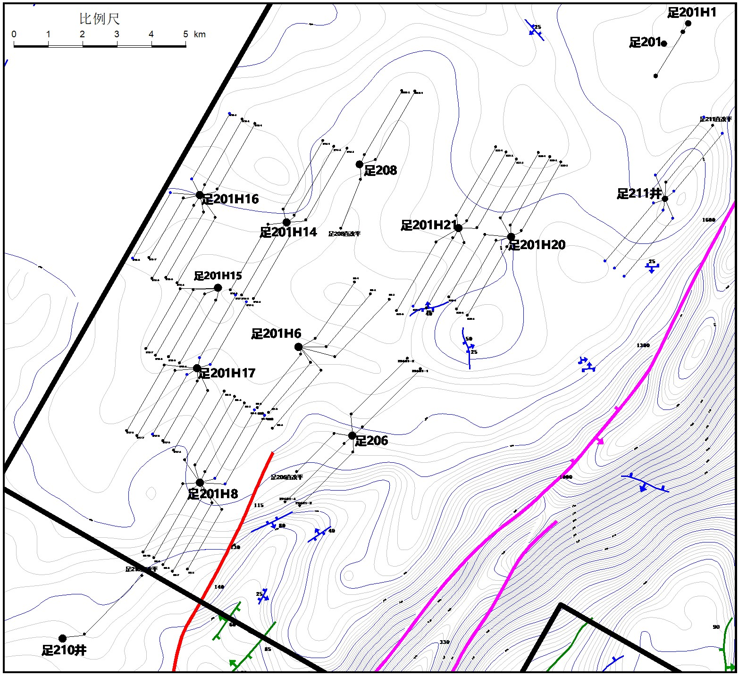
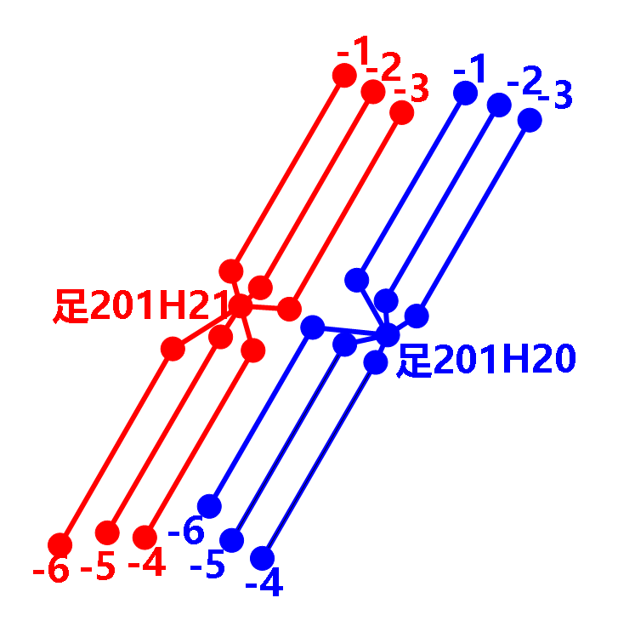
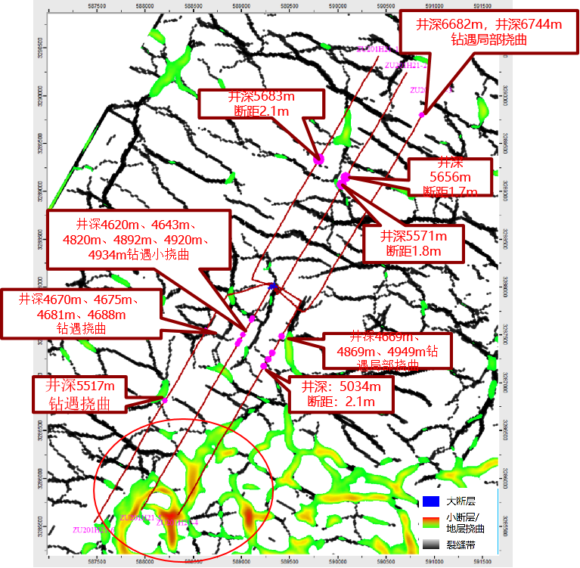
成果一、基于小波分析施工期压力曲线，揭示裂缝扩展事件响应特征，构建了改造体积微观评估体系
6、结合足201井区H21平台地质-工程情况，评价改造体积评估指标
  足201井区H21平台微细裂缝较发育，南半支较北半支更为发育
  5井B点距离断层142米，4井B点在断层上；油气显示下半支显示比上半支差，5井显示优于4、6井
  结合测井、多级裂缝刻画、实钻显示及邻井压裂响应，明确有3条联通天然裂缝带
生产井
N
正压井
2300m
2300m
2300m
358m
343m
356m
359m
2300m
2200m
2300m
足201井区五峰组底界地震反射构造图
足201H21平台井位图
足201H21平台区域多级裂缝平面图

Slide 44
成果一、基于小波分析施工期压力曲线，揭示裂缝扩展事件响应特征，构建了改造体积微观评估体系
6、结合足201井区H21平台地质-工程情况，评价改造体积评估指标
  1井评分最高、能量最高，但千米EUR仅为中等水平，说明在某些区域，"拼命压"并不能取得更好的效果
  4井和6井是"低评分高效率"的典型，用最少的改造能量获得了最高的改造效率，其位置可能存在特殊的有利地质条件
  该平台千米EUR均值0.5778，在6平台中排名第二（仅次于泸206井区H7的0.6134），整体改造效率较高
井号 | 段数 | 主裂缝扩展事件 均值 | 缝网扩展事件 均值 | 裂缝扩展能量 均值 | 小波评分 | EUR | 千米EUR
1 | 31 | 1859.3 | 122.2 | 501.88 | 82.16 | 1.32 | 0.5764
2 | 32 | 1792.3 | 122 | 475.32 | 81.72 | 1.27 | 0.5587
3 | 32 | 1772.8 | 86.6 | 503.77 | 81.23 | 1.27 | 0.5639
4 | 30 | 1668.7 | 109.7 | 431.12 | 80.79 | 1.41 | 0.6486
5 | 32 | 1675.2 | 125.4 | 460.08 | 81.63 | 1.14 | 0.5018
6 | 32 | 1786 | 94.6 | 472.1 | 81.01 | 1.41 | 0.6173
均值 | 31.5 | 1759.1 | 110.1 | 474.05 | 81.42 | 1.303 | 0.5778
足201井区H21平台各井小波分析指标与评分

Slide 45
成果二、基于G函数分析停泵期压降曲线，揭示应力干扰下裂缝尺寸规律，构建了改造体积宏观评估体系
（一）研究背景调研
（二）G函数分析模型构建
（三）G函数评价指标构建

Slide 46
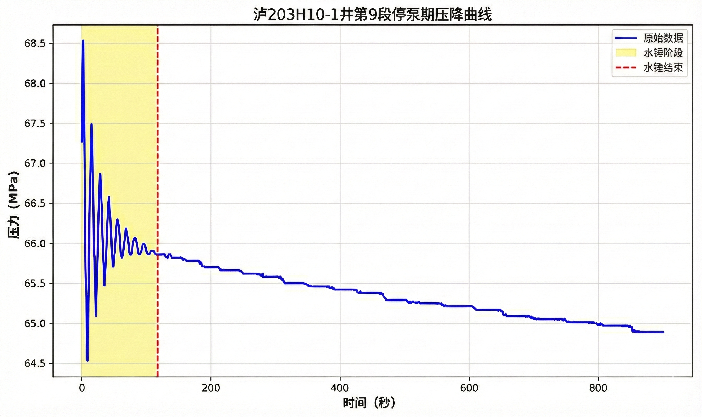
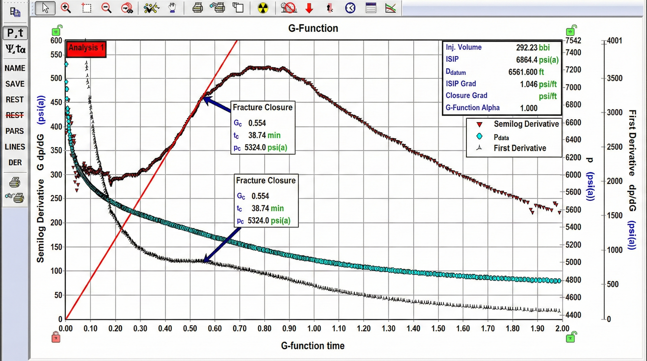
成果二、基于G函数分析停泵期压降曲线，揭示应力干扰下裂缝尺寸规律，构建了改造体积宏观评估体系
传统G函数应用现状及存在问题
停泵期的压降曲线是反映裂缝闭合和压裂液滤失行为的重要数据载体，对揭示地层渗流特征和改造效果具有关键意义
现有行业实践多依赖经验公式或拟合模型分析压降曲线，其应用局限于闭合压力计算及裂缝闭合特征识别
裂缝越大、其与地层接触面积越广、滤失越快、压降越急。利用压降速率可反推裂缝参数，但目前仍缺乏成熟反演方法。
泸203H10-1井第9段停泵期压降曲线
IHS WellTest 软件截图

Slide 47
成果二、基于G函数分析停泵期压降曲线，揭示应力干扰下裂缝尺寸规律，构建了改造体积宏观评估体系
G函数技术国内外研究现状
年份 | 作者 | 研究成果 | 总结
2016 | Guoqing Liu | 结合 Bourdet双对数曲线分析和G函数曲线拟合模型，分别考虑了常规滤失和非线性滤失两种类型，其中，具体分析了开筒储集效应、尖端延伸和天然裂缝等因素对停泵后压裂液滤失行为的影响 | 拓展到非线性滤失情况
2018 | 时贤 | 考虑多层压裂流量动态分配、缝间应力干扰、射孔摩阻压降损耗，建立了多裂缝同步扩展模型。将缝簇间应力干扰对多裂缝同步扩展的影响以解析式进行了简单表达 | 建立多裂缝同步扩展模型
2018 | 姚志远 | 基于停泵后压降曲线建立了评价压裂缝网的复杂度的G函数分析模型。模型考虑了分支缝和天然裂缝的影响，认为多级分支缝的闭合时间与裂缝规模有关，且主裂缝最后闭合。因此可通过G函数曲线中的多个拐点特征表征裂缝网络的多次闭合现象，计算闭合时间和对应滤失系数 | 引入分支缝和天然裂缝的考量
2019 | 周彤 | 在 Liu-Economides 模型的基础上提出了一套针对主压裂停泵后压降曲线的分析方法。针对主压裂停泵后的压降曲线，模型先通过压前诊断测试获取地层的滤失系数、裂缝闭合压力，再通过双对数曲线确定ISIP和拟合压力，最后结合 PKN、KGD 或Radial等裂缝扩展模型，计算水力裂缝长度水力裂缝面积、天然裂缝面积 | 反演单裂缝宏观几何参数
2020 | Guoqing Liu | 首次使用水力压裂处理压力降低数据进行裂缝几何估计。讨论了G函数模型的适用条件和限制，以及对数图中的Bourdet导数对主水力裂缝诊断的适用性。对于多裂缝系统，Liu模型假设每个压裂阶段中每个裂缝的几何形状都相同 | 反演简单多裂缝几何参数

Slide 48
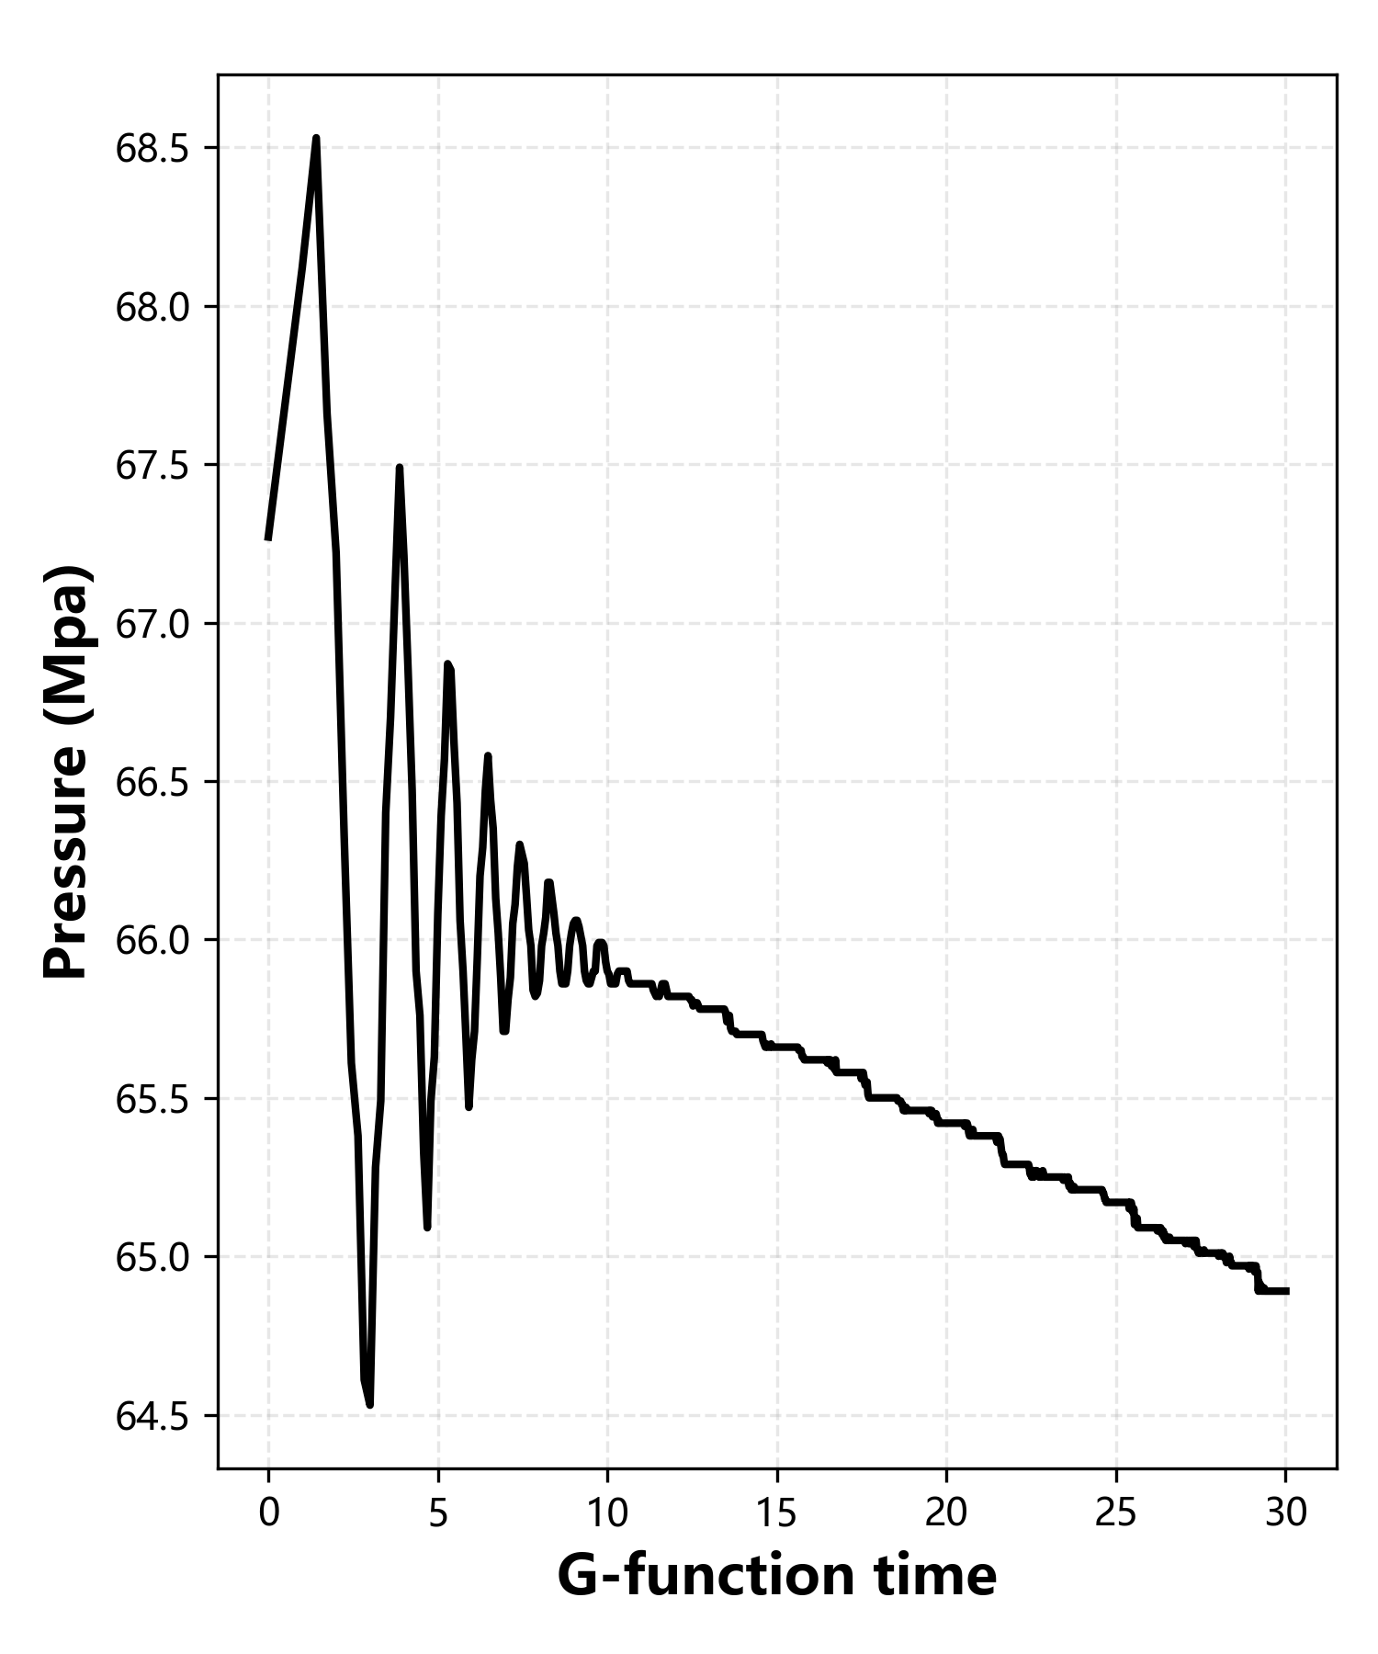
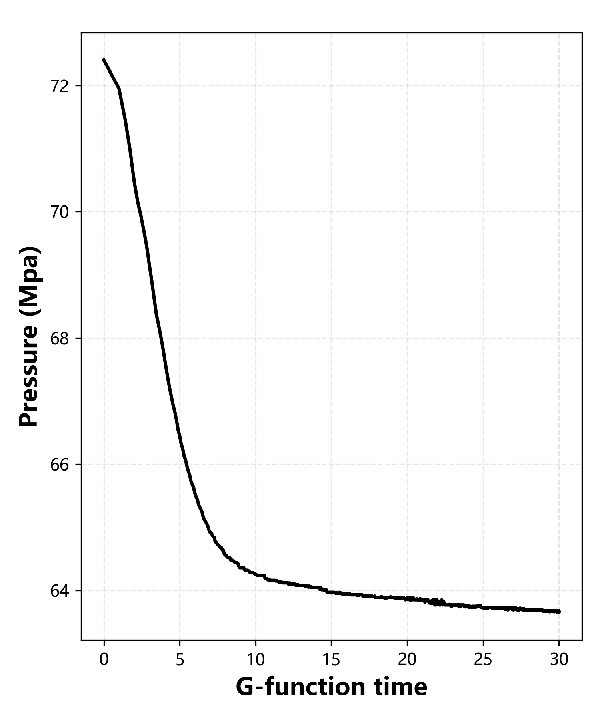
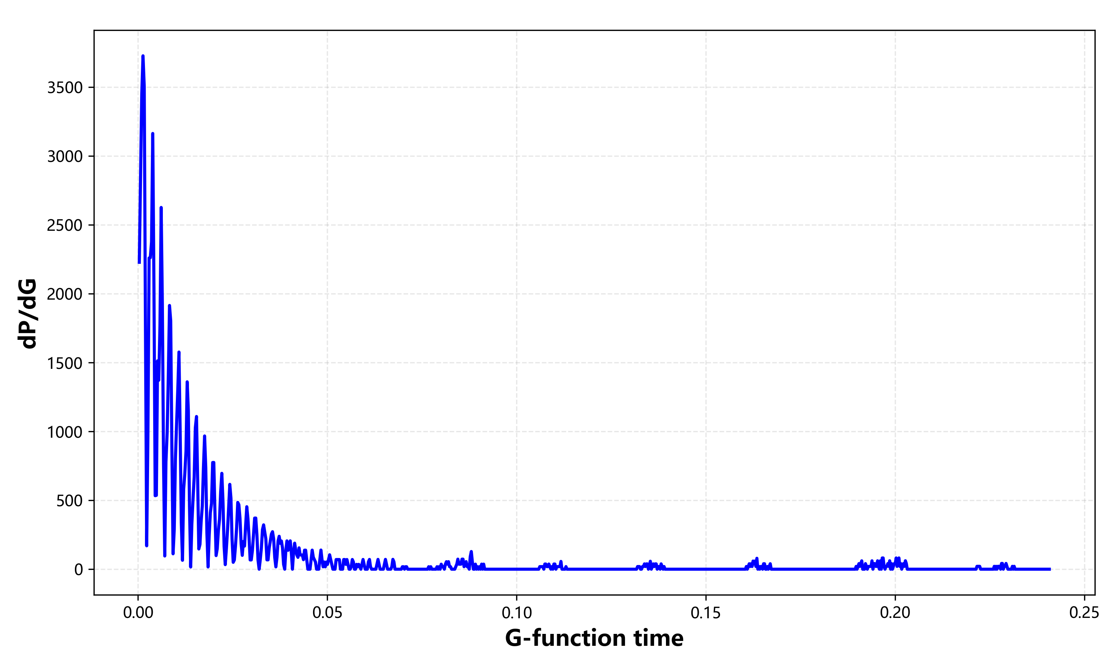
成果二、基于G函数分析停泵期压降曲线，揭示应力干扰下裂缝尺寸规律，构建了改造体积宏观评估体系
研究思路
识别并去除水锤干扰，停泵瞬间产生水锤效应，造成压力剧烈震荡；采用智能算法精准筛除干扰段，确保后续分析可靠性
补全早期缺失数据，早期数据因水锤干扰缺失，根据后续稳定段压力变化规律，采用模型向前推算重建完整曲线
识别井段滤失类型，利用G函数分析完整压降数据，绘制GdP/dG-G诊断图版，通过曲线形态特征识别三种典型滤失类型
水锤效应
信号干扰区
（水锤效应干扰）
阶梯状下降
平滑下降
导数值长时间为0
（压力停台阶）
导数值突变
（压力下台阶）
实际停泵压力曲线（左）理想停泵压力曲线（右）
实际停泵压力曲线转化的dP/dG-G 曲线图

Slide 49
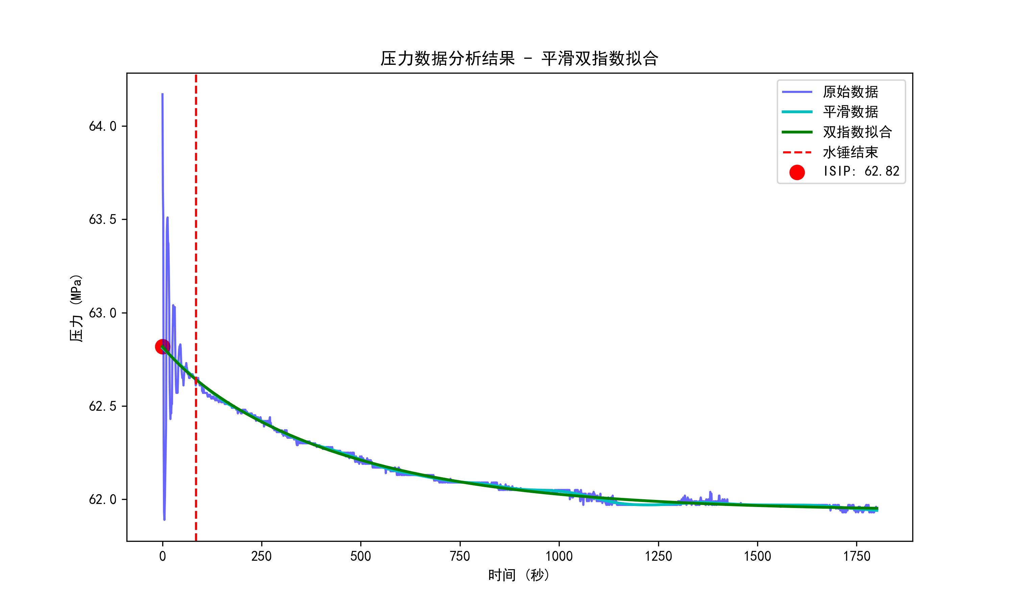
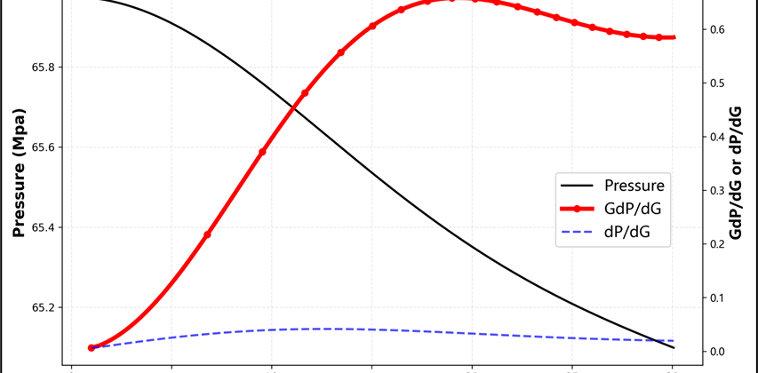
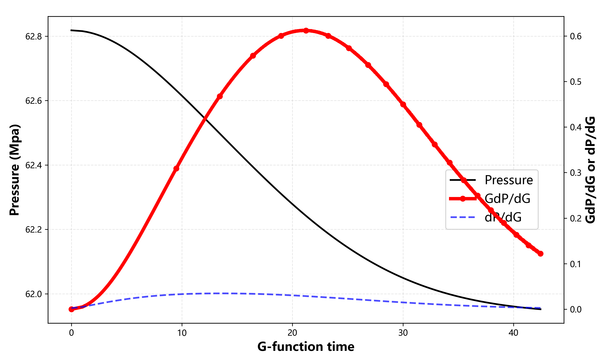
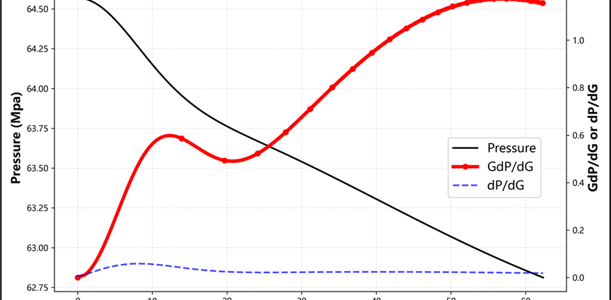
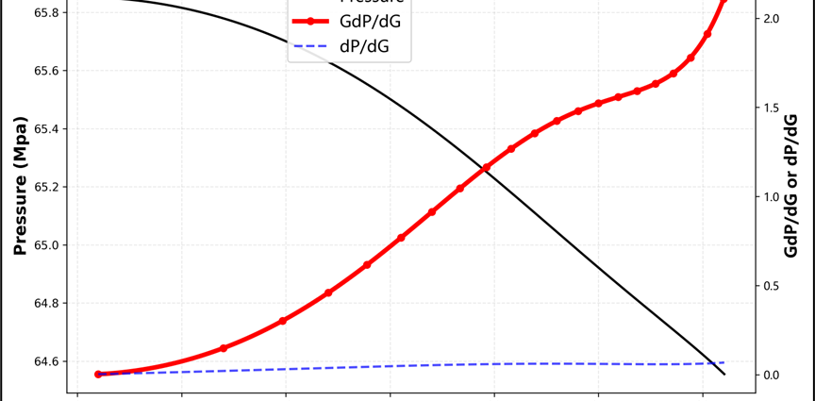
成果二、基于G函数分析停泵期压降曲线，揭示应力干扰下裂缝尺寸规律，构建了改造体积宏观评估体系
1、基于G函数理论，建立了识别不同滤失类型的诊断图版和分析流程
首先，对压裂施工曲线水锤特征进行精准筛选，通过数据降噪和曲线平滑处理，确保后续G函数分析的准确性、可靠性
基于平滑曲线数据，精确绘制Gdp/dg-G函数关系图，为后续各种滤失类型的判断与识别提供了可视化分析基础
根据Gdp/dg-G曲线图上的曲线特征，系统解释并分类不同滤失类型，明确研究区域的滤失机制
均匀基质
滤失型
天然裂缝增强
滤失型
次生裂缝减缓
滤失型
压降曲线平滑
绘制Gdp/dg-G图
滤失类型解释

Slide 50
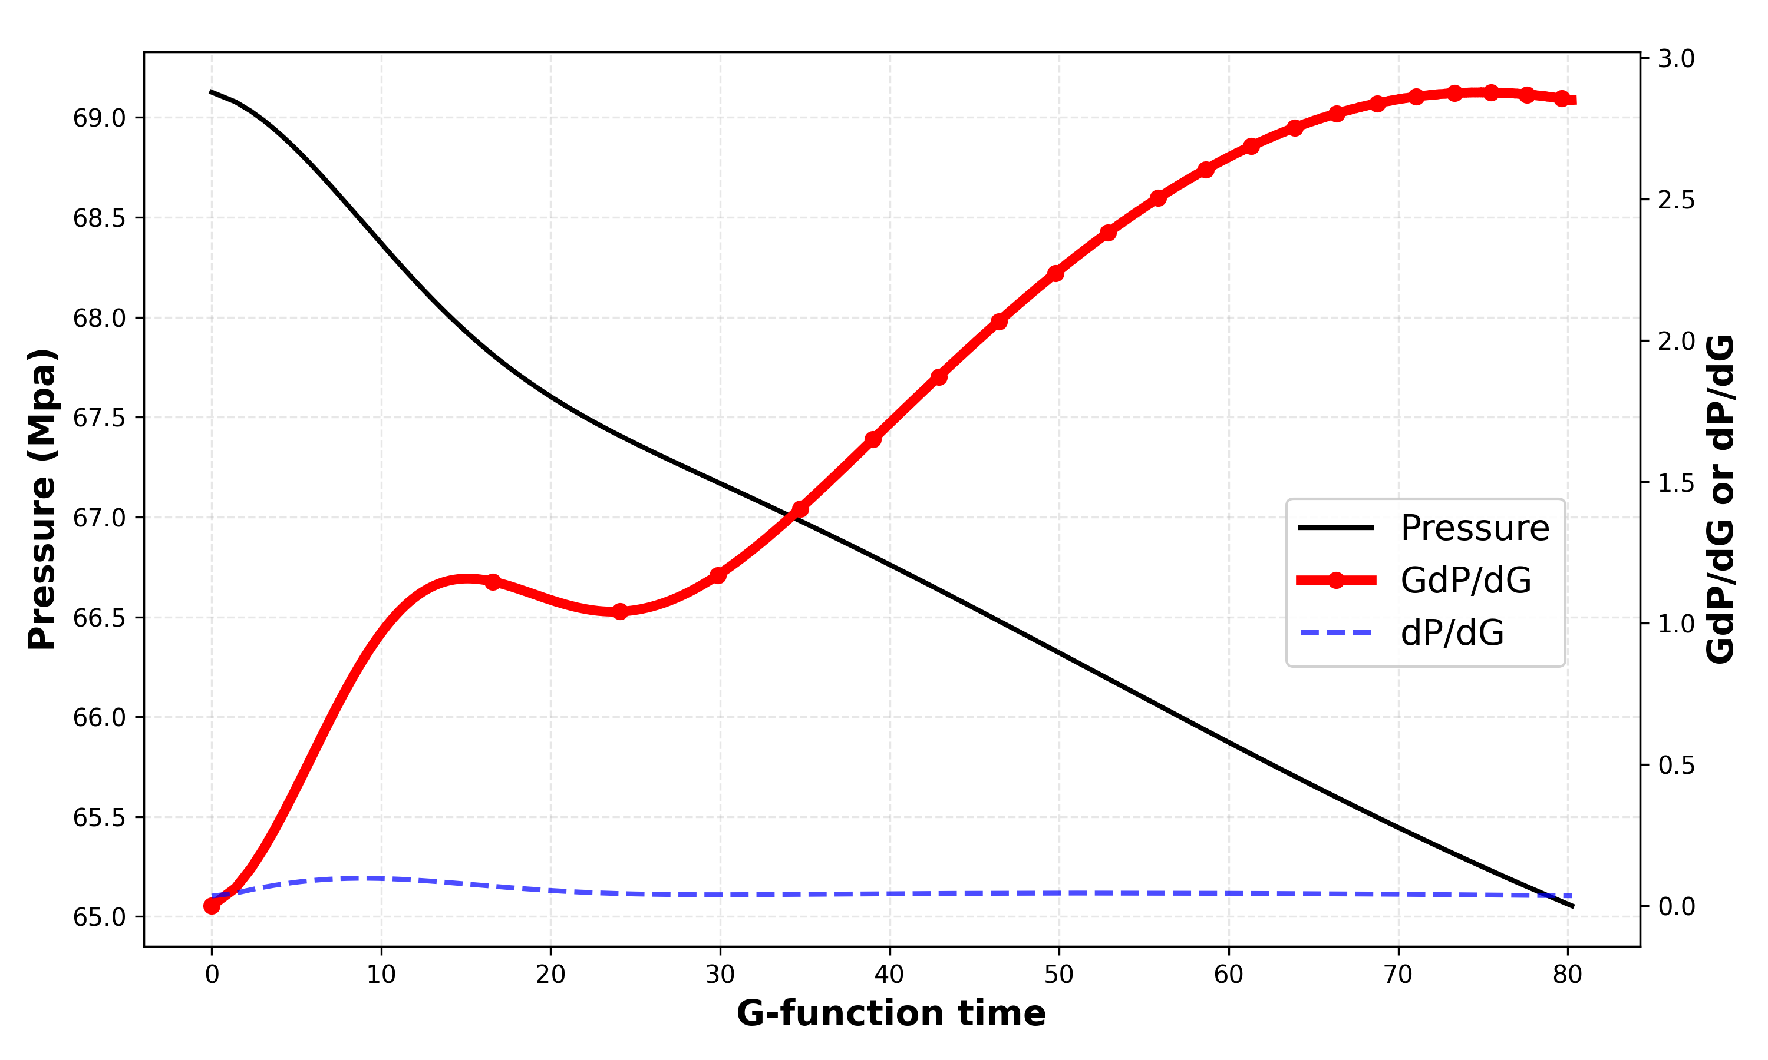
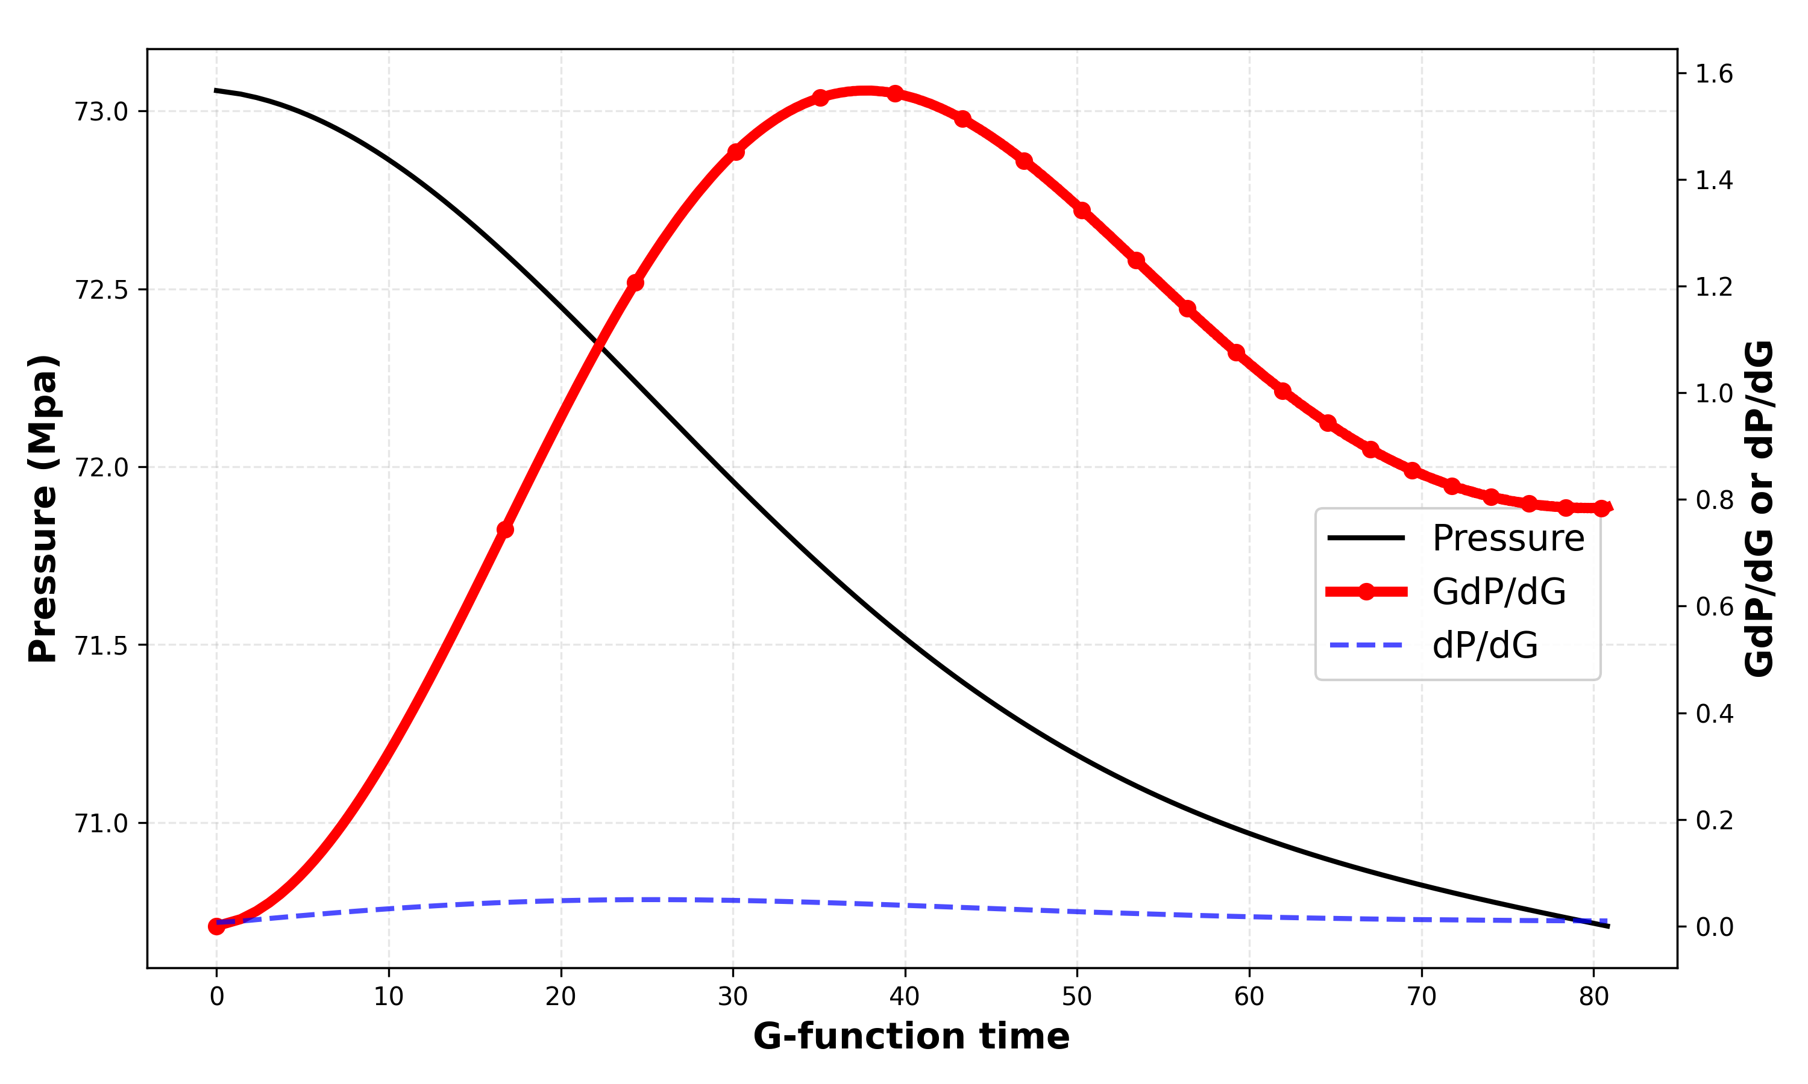
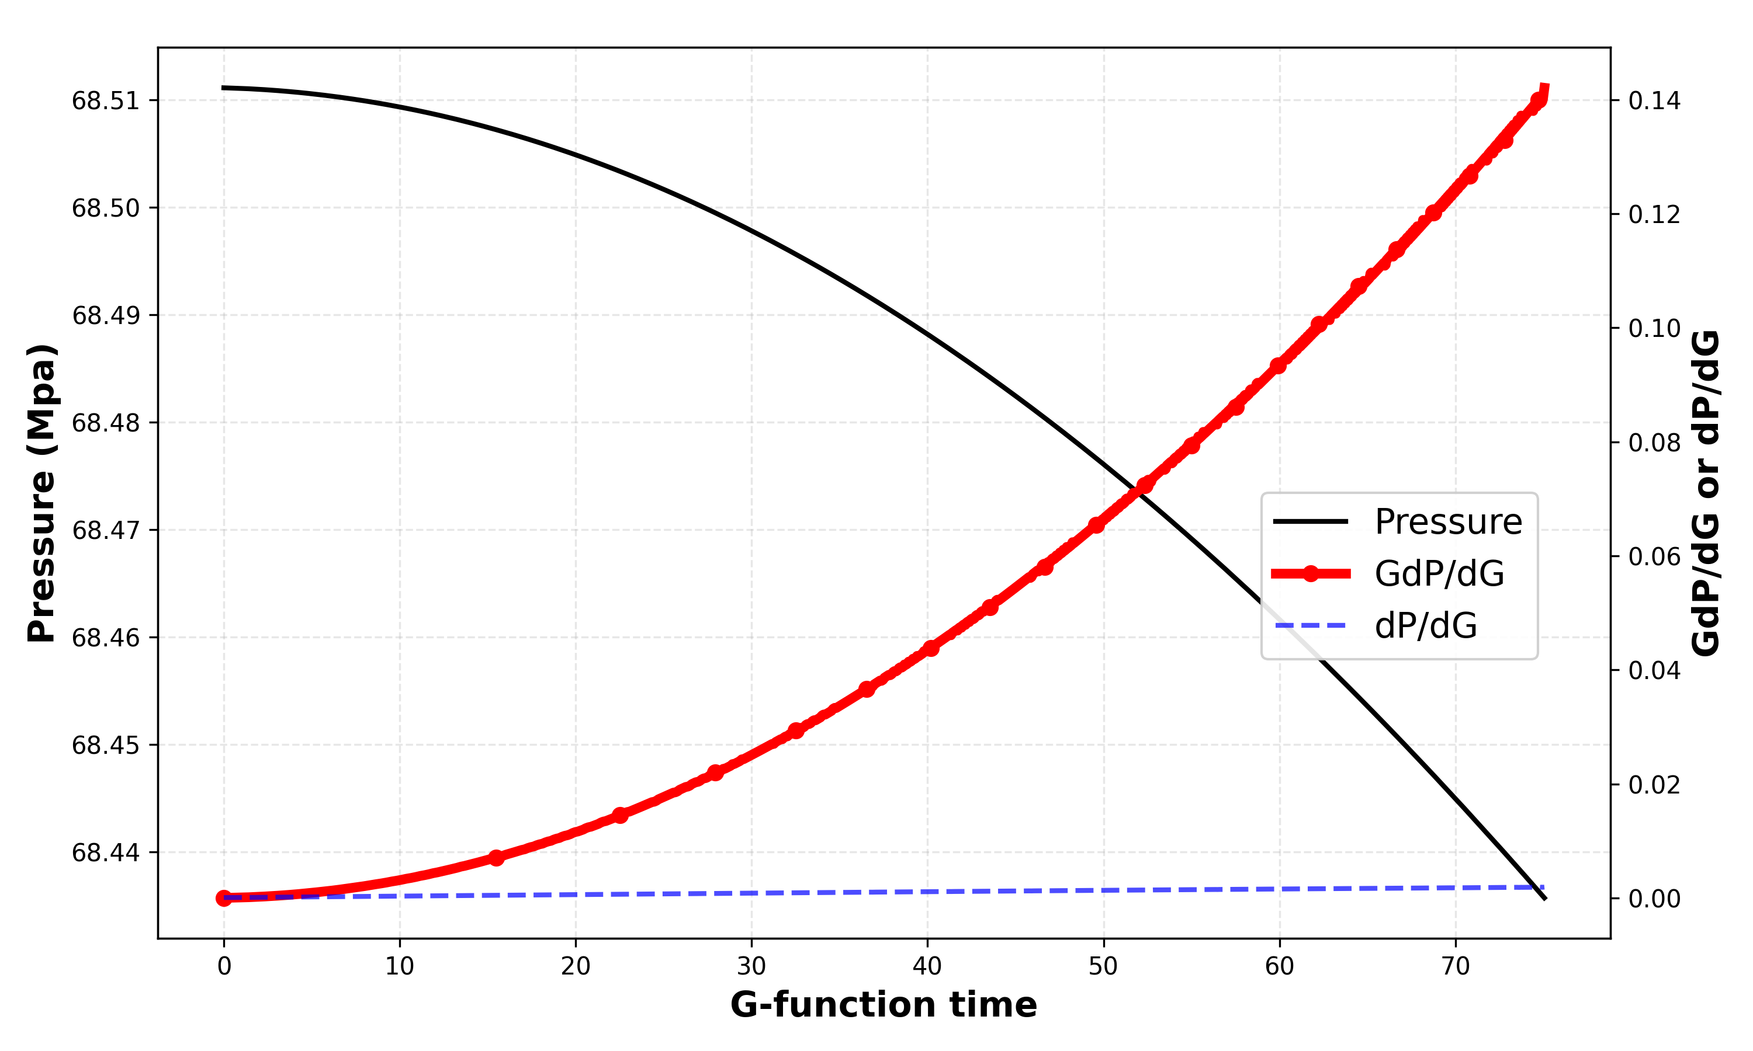
成果二、基于G函数分析停泵期压降曲线，揭示应力干扰下裂缝尺寸规律，构建了改造体积宏观评估体系
1、基于G函数理论，建立了识别不同滤失类型的诊断图版和分析流程
G函数是专门构造的无量纲时间变量，其定义方式确保了在理想均匀地层条件下，压力与G函数之间必然呈现线性关系
根据这一线性特性可严格推导，GdP/dG-G曲线在理想均匀地层条件下必然表现为过原点的直线，成为诊断的基准参照
依据曲线的上凸或下凹形态差异，表明地层存在天然裂缝或次生缝网等复杂构造，可快速定性判断压后地下滤失类型
特征性隆起
存在天然裂缝
高压时滤失加快
天然裂缝增强
滤失型
下凹特征
次生裂缝减缓
滤失型
内部压力首先重分配
逐渐接近一条直线
均匀基质滤失型G函数分析图

Slide 51
成果二、基于G函数分析停泵期压降曲线，揭示应力干扰下裂缝尺寸规律，构建了改造体积宏观评估体系
2、基于G函数分析停泵期压降曲线特征，确定了各平台各井滤失类型分布
井名 | 统计 | 井名 | 统计
泸203H10平台1井 | 均匀基质滤失型，占比42.86%；天然裂缝增强滤失型，占比50%；次生裂缝减缓滤失型，占比7.14% | 阳101H11平台2井 | 均匀基质滤失型，占比50%；天然裂缝增强滤失型，占比43.33%；次生裂缝减缓滤失型，占比6.67%
泸203H10平台2井 | 均匀基质滤失型，占比22.22%；天然裂缝增强滤失型，占比77.78%；次生裂缝减缓滤失型，占比0% | 阳101H11平台3井 | 均匀基质滤失型，占比45.83%；天然裂缝增强滤失型，占比50%；次生裂缝减缓滤失型，占比4.17%
泸203H10平台3井 | 均匀基质滤失型，占比42.11%；天然裂缝增强滤失型，占比52.63%；次生裂缝减缓滤失型，占比5.26% | 阳101H11平台4井 | 均匀基质滤失型，占比65.63%；天然裂缝增强滤失型，占比21.88%；次生裂缝减缓滤失型，占比12.5%
泸203H10平台4井 | 均匀基质滤失型，占比42.86%；天然裂缝增强滤失型，占比57.14%；次生裂缝减缓滤失型，占比0% | 阳101H33平台1井 | 均匀基质滤失型，占比55.56%；天然裂缝增强滤失型，占比33.33%；次生裂缝减缓滤失型，占比11.11%
泸203H10平台5井 | 均匀基质滤失型，占比50.00%；天然裂缝增强滤失型，占比50.00%；次生裂缝减缓滤失型，占比0% | 阳101H33平台2井 | 均匀基质滤失型，占比55.56%；天然裂缝增强滤失型，占比33.33%；次生裂缝减缓滤失型，占比11.11%
泸203H10平台6井 | 均匀基质滤失型，占比63.64%；天然裂缝增强滤失型，占比27.27%；次生裂缝减缓滤失型，占比9.09% | 阳101H33平台3井 | 均匀基质滤失型，占比41.38%；天然裂缝增强滤失型，占比44.83%；次生裂缝减缓滤失型，占比13.79%
泸203H123平台1井 | 均匀基质滤失型，占比47.62%；天然裂缝增强滤失型，占比47.62%；次生裂缝减缓滤失型，占比4.76% | 阳101H36平台2井 | 均匀基质滤失型，占比62.5%；天然裂缝增强滤失型，占比25%；次生裂缝减缓滤失型，占比12.5%
泸203H123平台2井 | 均匀基质滤失型，占比40%；天然裂缝增强滤失型，占比56%；次生裂缝减缓滤失型，占比4% | 阳101H42平台1井 | 均匀基质滤失型，占比57.14%；天然裂缝增强滤失型，占比42.86%；次生裂缝减缓滤失型，占比0%
泸203H123平台3井 | 均匀基质滤失型，占比50%；天然裂缝增强滤失型，占比45%；次生裂缝减缓滤失型，占比5% | 阳101H42平台3井 | 均匀基质滤失型，占比45%；天然裂缝增强滤失型，占比45%；次生裂缝减缓滤失型，占比10%
泸203H123平台4井 | 均匀基质滤失型，占比45.45%；天然裂缝增强滤失型，占比54.55%；次生裂缝减缓滤失型，占比0% | 阳101H43平台1井 | 均匀基质滤失型，占比60.87%；天然裂缝增强滤失型，占比21.74%；次生裂缝减缓滤失型，占比17.39%
泸203H153平台1井 | 均匀基质滤失型，占比52.38%；天然裂缝增强滤失型，占比47.62%；次生裂缝减缓滤失型，占比0% | 阳101H43平台2井 | 均匀基质滤失型，占比46.15%；天然裂缝增强滤失型，占比46.15%；次生裂缝减缓滤失型，占比7.69%
泸203H153平台2井 | 均匀基质滤失型，占比44.44%；天然裂缝增强滤失型，占比48.15%；次生裂缝减缓滤失型，占比7.41% | 阳101H43平台5井 | 均匀基质滤失型，占比36.84%；天然裂缝增强滤失型，占比52.63%；次生裂缝减缓滤失型，占比10.53%
泸203H153平台3井 | 均匀基质滤失型，占比50%；天然裂缝增强滤失型，占比31.25%；次生裂缝减缓滤失型，占比18.75% | 阳101H43平台6井 | 均匀基质滤失型，占比64%；天然裂缝增强滤失型，占比32%；次生裂缝减缓滤失型，占比4%
泸203H153平台4井 | 均匀基质滤失型，占比42.86%；天然裂缝增强滤失型，占比50%；次生裂缝减缓滤失型，占比7.14% | 阳101H6平台1井 | 均匀基质滤失型，占比56.52%；天然裂缝增强滤失型，占比39.13%；次生裂缝减缓滤失型，占比4.35%
泸203H153平台5井 | 均匀基质滤失型，占比38.24%；天然裂缝增强滤失型，占比47.06%；次生裂缝减缓滤失型，占比14.71% | 阳101H6平台2井 | 均匀基质滤失型，占比78.26%；天然裂缝增强滤失型，占比13.04%；次生裂缝减缓滤失型，占比8.7%
泸203H153平台6井 | 均匀基质滤失型，占比33.33%；天然裂缝增强滤失型，占比51.85%；次生裂缝减缓滤失型，占比14.81% | 阳101H6平台6井 | 均匀基质滤失型，占比57.69%；天然裂缝增强滤失型，占比30.77%；次生裂缝减缓滤失型，占比11.54%
泸203H153平台7井 | 均匀基质滤失型，占比34.62%；天然裂缝增强滤失型，占比46.15%；次生裂缝减缓滤失型，占比19.23% | 阳101H6平台8井 | 均匀基质滤失型，占比72.41%；天然裂缝增强滤失型，占比27.59%；次生裂缝减缓滤失型，占比0%
阳101H11平台1井 | 均匀基质滤失型，占比71.43%；天然裂缝增强滤失型，占比28.57%；次生裂缝减缓滤失型，占比0%

Slide 52
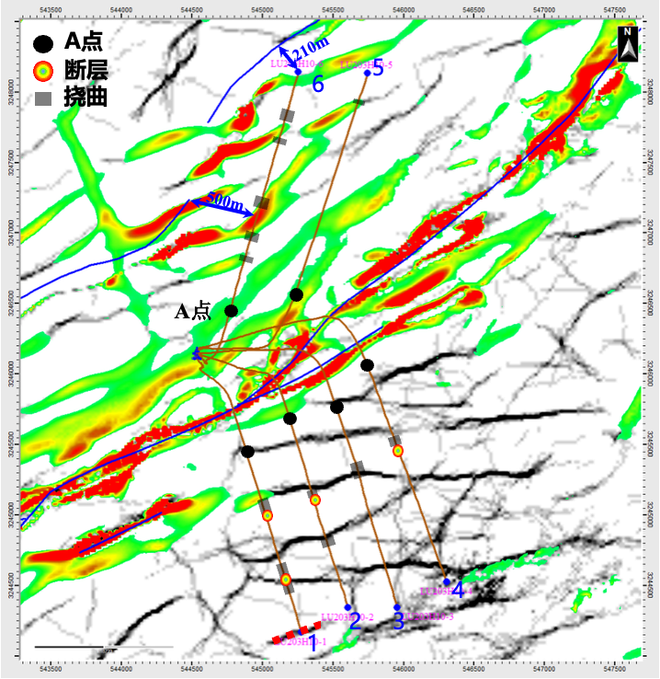
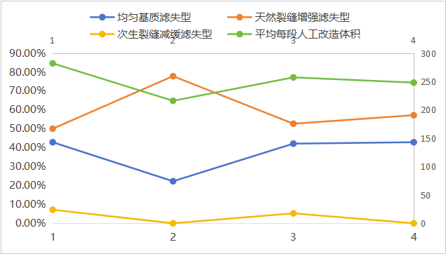
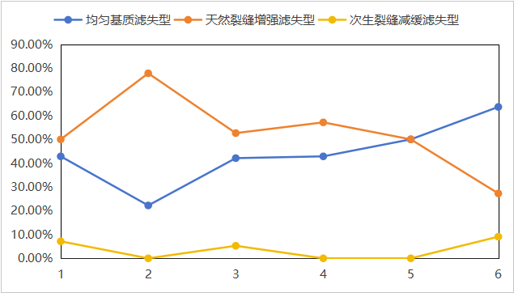
成果二、基于G函数分析停泵期压降曲线，揭示应力干扰下裂缝尺寸规律，构建了改造体积宏观评估体系
3、统计各井滤失类型数据，明确滤失类型与改造体积之间的影响规律
泸203井区H10平台中均匀基质滤失型占44.83%，天然裂缝增强滤失型占51.72%，次生裂缝减缓滤失型仅占3.45%
从各井分布看，天然裂缝增强滤失型在2井达到峰值77.78%，表明该井天然裂缝发育程度较高
平均每段人工改造体积与均匀基质滤失型比例成正比、与天然裂缝增强滤失型成反比
泸203H10平台区域多级断裂平面分布图
泸203H10平台各井滤失类型占比分析图
泸203H10平台1-4井各井滤失类型占比与平均每段人工改造体积对比图

Slide 53

成果二、基于G函数分析停泵期压降曲线，揭示应力干扰下裂缝尺寸规律，构建了改造体积宏观评估体系
4、基于G函数分析实现滤失类型识别与裂缝尺寸计算，构建了一种改造体积综合评估方法
在多裂缝系统中，每条裂缝的形成都会推挤周围岩层，使邻近岩体受到挤压，导致其他裂缝的发育空间缩减
引入“缝间应力干扰因子”定量表征相邻裂缝的应力干扰叠加效应，修正每条裂缝的净压力、从而更准确地反演裂缝参数
在体积守恒的约束下、联立方程得出反演裂缝体积、平均滤失系数关键系数，结合之前得到的滤失类型得出综合评估分数
井区 | 平台 | 千米EUR | 评价评分
泸203 | H10 | 0.48 | 69.38
 | H123 | 0.50 | 67.67
泸206 | H7 | 0.53 | 71.50
 | H8 | 0.60 | 82.33
足201 | H21 | 0.49 | 76.78
 | H8 | 0.58 | 75.61
多裂缝应力干扰示意图

Slide 54
成果三、构建了地质工程一体化多源异构大数据库，形成了压裂效果综合评估方法，开发了可视化操作界面
（一）研究背景调研
（二）多源异构数据灰色关联分析
（三）压裂效果综合评估方法建立与应用
（四）可视化操作界面设计与演示

Slide 55

成果三、构建了地质工程一体化多源异构大数据库，形成了压裂效果综合评估方法，开发了可视化操作界面
现状及存在问题
压裂中各项参数都有可能直接影响裂缝的形成及改造效果，深入分析与研究能够为是油气藏开发评估提供重要依据
当前对压裂中参数与改造体积的认识不足，传统分析方法多依赖经验或单一指标，难以全面揭示二者间的关联规律
运用灰色关联度分析法进行研究，能够揭示关键参数对改造效果的影响，提供科学的压裂设计优化方案
停泵压力
用液强度
加砂强度
总液量
改造体积
总砂量
...
施工排量
起裂压力
压裂施工现场
压裂中各项参数与改造体积关联性尚不清楚

Slide 56
成果三、构建了地质工程一体化多源异构大数据库，形成了压裂效果综合评估方法，开发了可视化操作界面
研究思路
收集和整理不同井段的地质参数、压裂施工参数、曲线分析结果及对应的改造体积数据，构建系统数据集
运用灰色关联度分析法对各参数与改造体积间的关联度进行定量评价，识别影响改造体积的关键参数
结合现场实际情况，分析不同参数变化与改造体积之间的影响规律
井号 | 段号 | 段型 | G函数反演 体积评分 | 小波分析 体积评分 | 总液量 | 用液 强度 | 总砂量 | 加砂 强度 | 停泵 压力 | 监测 方式 | 微地震 事件点数 | 微地震 缝长 | 微地震 缝宽 | 微地震 缝高 | 方位角 | 微地震 SRV | 复杂 指数
足201H21-3 | 1 | 主体段 | 71.33 | 85.36 | 2979.9 | 41.15 | 266 | 3.8 | 66.6 | 微地震 | 95 | 286 | 73 | 51 | 118 | 232.5 | 0.26
足201H21-3 | 2 | 主体段 | 73.56 | 85.09 | 2916.6 | 40.18 | 280.1 | 4 | 69.1 | 微地震 | 99 | 314 | 72 | 50 | 115 | 240 | 0.23
足201H21-3 | 3 | 主体段 | 72.94 | 84.32 | 2930.3 | 40.37 | 280.1 | 4 | 70.6 | 微地震 | 103 | 316 | 73 | 51 | 97 | 270 | 0.23
足201H21-3 | 4 | 主体段 | 74.77 | 85.28 | 3341.4 | 45.39 | 320 | 4.51 | 68.4 | 微地震 | 106 | 327 | 72 | 56 | 106 | 270 | 0.22
足201H21-3 | 5 | 主体段 | 76.83 | 84.94 | 3272.6 | 44.42 | 320 | 4.51 | 65.2 | 微地震 | 112 | 319 | 73 | 53 | 108 | 337.5 | 0.23
足201H21-3 | 6 | 主体段 | 77.09 | 85.14 | 3312.6 | 44.98 | 321 | 4.52 | 65 | 微地震 | 117 | 332 | 73 | 51 | 120 | 322.5 | 0.22
足201H21-3 | 7 | 主体段 | 76.31 | 85.62 | 3308.5 | 44.95 | 315.1 | 4.44 | 66 | 微地震 | 136 | 333 | 74 | 54 | 114 | 412.5 | 0.22
足201H21-3 | 8 | 主体段 | 79.22 | 85.16 | 3292 | 44.69 | 320.1 | 4.51 | 63 | 微地震 | 195 | 316 | 74 | 48 | 107 | 832.5 | 0.23
足201H21-3 | 9 | 主体段 | 77.67 | 85.63 | 3318.7 | 45.07 | 320.1 | 4.51 | 64.4 | 微地震 | 147 | 313 | 74 | 51 | 111 | 420 | 0.24
足201H21-3 | 10 | 主体段 | 75.37 | 85.7 | 3291.5 | 44.68 | 320.1 | 4.51 | 67.3 | 微地震 | 110 | 301 | 72 | 51 | 120 | 300 | 0.24
足201井区H21平台3井施工参数表与微地震监测解释结果

Slide 57


成果三、构建了地质工程一体化多源异构大数据库，形成了压裂效果综合评估方法，开发了可视化操作界面
1、基于灰色关联分析法，确定泸203井区H10平台改造效果评估关键参数
泸203井区H10平台各参数与SRV、EUR的灰色关联度热力图
SRV
EUR
泸203区块H10平台各参数与SRV的灰色关联度热力图
泸203区块H10平台各参数与EUR的灰色关联度热力图

Slide 58
成果三、构建了地质工程一体化多源异构大数据库，形成了压裂效果综合评估方法，开发了可视化操作界面
1、基于灰色关联分析法，确定泸203井区H10平台改造效果评估关键参数
泸203井区H10平台排序前六的各参数与SRV、EUR的灰色关联度结果
各参数对SRV的综合评价：停泵压力＞最小水平主应力＞小波分析体积评分＞杨氏模量>G函数反演改造体积/泊松比
各参数对EUR的综合评价：停泵压力＞G函数反演改造体积＞小波分析体积评分>用液强度＞加砂强度/总液量
泸203井区 H10平台 | SRV | 施工参数 | 地质参数 |  |  | 压裂效果评估方法
 |  | 停泵压力 | 最小水平 主应力 | 杨氏模量 | 泊松比 | 小波分析体积评分 | G函数反演改造体积
 |  | 0.73 | 0.70 | 0.67 | 0.64 | 0.69 | 0.64
 | EUR | 施工参数 |  |  |  | 压裂效果评估方法
 |  | 停泵压力 | 用液强度 | 加砂强度 | 总液量 | 小波分析体积评分 | G函数反演改造体积
 |  | 0.75 | 0.61 | 0.59 | 0.59 | 0.62 | 0.73

Slide 59


成果三、构建了地质工程一体化多源异构大数据库，形成了压裂效果综合评估方法，开发了可视化操作界面
2、基于灰色关联分析法，确定泸203井区H123平台改造效果评估关键参数
泸203井区H123平台各参数与SRV、EUR的灰色关联度热力图
SRV
EUR
泸203区块H123平台各参数与SRV的灰色关联度热力图
泸203区块H123平台各参数与EUR的灰色关联度热力图

Slide 60
成果三、构建了地质工程一体化多源异构大数据库，形成了压裂效果综合评估方法，开发了可视化操作界面
2、基于灰色关联分析法，确定泸203井区H123平台改造效果评估关键参数
泸203井区H123平台排序前六的各参数与SRV、EUR的灰色关联度结果
各参数对SRV的综合评价：杨氏模量＞G函数反演改造体积＞停泵压力＞小波分析体积评分>总砂量/总液量
各参数对EUR的综合评价：加砂强度＞小波分析体积评分＞ 总液量/总砂量/G函数反演改造体积/泊松比
泸203井区 H123平台 | SRV | 地质参数 | 施工参数 |  |  | 压裂效果评估方法
 |  | 杨氏模量 | 停泵压力 | 总砂量 | 总液量 | 小波分析体积评分 | G函数反演改造体积
 |  | 0.79 | 0.67 | 0.60 | 0.60 | 0.61 | 0.71
 | EUR | 地质参数 | 施工参数 |  |  | 压裂效果评估方法
 |  | 泊松比 | 加砂强度 | 总砂量 | 总液量 | 小波分析体积评分 | G函数反演改造体积
 |  | 0.65 | 0.69 | 0.65 | 0.65 | 0.67 | 0.65

Slide 61

成果三、构建了地质工程一体化多源异构大数据库，形成了压裂效果综合评估方法，开发了可视化操作界面
3、基于灰色关联分析法，确定泸206井区H7平台改造效果评估关键参数
泸206井区H7平台各参数与EUR的灰色关联度热力图
各参数对EUR的综合评价：小波分析体积评分＞用液强度/G函数反演改造体积＞停泵压力＞施工排量/最小水平主应力
关联度
泸206 井区 H7平台 EUR | 施工参数 | 用液强度 | 0.68
 |  | 停泵压力 | 0.64
 |  | 施工排量 | 0.61
 | 地质参数 | 最小水平主应力 | 0.61
 | 压裂效果 评估方法 | 小波分析体积评分 | 0.71
 |  | G函数反演改造体积 | 0.68
EUR
泸206区块H7平台各参数与EUR的灰色关联度热力图

Slide 62

成果三、构建了地质工程一体化多源异构大数据库，形成了压裂效果综合评估方法，开发了可视化操作界面
4、基于灰色关联分析法，确定泸206井区H8平台改造效果评估关键参数
泸206井区H8平台各参数与EUR的灰色关联度热力图
各参数对EUR的综合评价：用液强度＞小波分析体积评分＞G函数反演改造体积＞停泵压力/杨氏模量>最小水平主应力
关联度
泸206 井区 H8平台 EUR | 施工参数 | 用液强度 | 0.70
 |  | 停泵压力 | 0.66
 | 地质参数 | 杨氏模量 | 0.66
 |  | 最小水平主应力 | 0.62
 | 压裂效果 评估方法 | 小波分析体积评分 | 0.69
 |  | G函数反演改造体积 | 0.67
EUR
泸206区块H8平台各参数与EUR的灰色关联度热力图

Slide 63


成果三、构建了地质工程一体化多源异构大数据库，形成了压裂效果综合评估方法，开发了可视化操作界面
5、基于灰色关联分析法，确定足201井区H8平台改造效果评估关键参数
足201井区H8平台各参数与SRV、EUR的灰色关联度热力图
SRV
EUR
足201区块H8平台各参数与SRV的灰色关联度热力图
足201区块H8平台各参数与EUR的灰色关联度热力图

Slide 64
成果三、构建了地质工程一体化多源异构大数据库，形成了压裂效果综合评估方法，开发了可视化操作界面
5、基于灰色关联分析法，确定足201井区H8平台改造效果评估关键参数
足201井区H8平台排序前六的各参数与SRV、EUR的灰色关联度结果
各参数对SRV的综合评价：最小水平主应力＞停泵压力＞G函数反演改造体积＞小波分析体积评分＞杨氏模量＞总液量
各参数对EUR的综合评价：小波分析体积评分＞用液强度>加砂强度/G函数反演改造体积/施工排量＞总砂量
足201井区 H8平台 | SRV | 施工参数 |  | 地质参数 |  | 压裂效果评估方法
 |  | 停泵压力 | 总液量 | 最小水平主应力 | 杨氏模量 | 小波分析体积评分 | G函数反演改造体积
 |  | 0.62 | 0.54 | 0.70 | 0.58 | 0.58 | 0.60
 | EUR | 施工参数 |  |  |  | 压裂效果评估方法
 |  | 加砂强度 | 用液强度 | 施工排量 | 总砂量 | 小波分析体积评分 | G函数反演改造体积
 |  | 0.67 | 0.68 | 0.67 | 0.66 | 0.71 | 0.67

Slide 65


成果三、构建了地质工程一体化多源异构大数据库，形成了压裂效果综合评估方法，开发了可视化操作界面
6、基于灰色关联分析法，确定足201井区H21平台改造效果评估关键参数
足201井区H21平台各参数与SRV、EUR的灰色关联度热力图
SRV
EUR
足201区块H21平台各参数与SRV的灰色关联度热力图
足201区块H21平台各参数与EUR的灰色关联度热力图

Slide 66
成果三、构建了地质工程一体化多源异构大数据库，形成了压裂效果综合评估方法，开发了可视化操作界面
6、基于灰色关联分析法，确定足201井区H21平台改造效果评估关键参数
足201井区H21平台排序前六的各参数与SRV、EUR的灰色关联度结果
各参数对SRV的综合评价：最小水平主应力＞停泵压力＞杨氏模量＞泊松比＞G函数反演改造体积＞小波分析体积评分
各参数对EUR的综合评价：小波分析体积评分＞ 加砂强度/总液量/用液强度＞施工排量＞用液强度/G函数反演改造体积
足201井区 H21平台 | SRV | 施工参数 | 地质参数 |  |  | 压裂效果评估方法
 |  | 停泵压力 | 最小水平主应力 | 杨氏模量 | 泊松比 | 小波分析体积评分 | G函数反演改造体积
 |  | 0.68 | 0.78 | 0.64 | 0.61 | 0.58 | 0.6
 | EUR | 施工参数 |  |  |  | 压裂效果评估方法
 |  | 加砂强度 | 用液强度 | 施工排量 | 总砂量 | 小波分析体积评分 | G函数反演改造体积
 |  | 0.61 | 0.60 | 0.60 | 0.60 | 0.64 | 0.59

Slide 67

成果三、构建了地质工程一体化多源异构大数据库，形成了压裂效果综合评估方法，开发了可视化操作界面
7、根据关联度排序结果，综合评价泸203、泸206、足201井区各参数关联度
泸203、泸206、足201井区各参数对压裂效果的综合评价可视化
三区块各参数与SRV、EUR的相关排序表
参数 | 泸203 |  | 泸206 | 足201
 | SRV | EUR | EUR | SRV | EUR
最小水平主应力 | 2 | / | 5 | 1 | 5
停泵压力 | 1 | 3 | 4 | 2 | /
小波分析评分 | 3 | 2 | 1 | 5 | 1
G函数反演 | 4 | 1 | 3 | 3 | 5
用液强度 | / | 5 | 2 | / | 2
颜色梯度：用颜色深浅表示排名先后（1=深色，5=浅色）
各参数雷达对比图
各参数对压裂效果SRV、EUR的综合评价：
1.小波分析体积评分
2.停泵压力
3.G函数反演改造体积
4.最小水平主应力
5.用液强度
揭示地质参数（最小水平主应力）、施工参数（停泵压力、用液强度）、压裂效果方法（小波体积评分、G函数反演改造体积）与压裂效果SRV、EUR高相关性的内在机理

Slide 68



成果三、构建了地质工程一体化多源异构大数据库，形成了压裂效果综合评估方法，开发了可视化操作界面
8、SRV、EUR地质主控因素分析——最小水平主应力（负相关）
最小水平主应力：指地下岩层在水平方向上所受的最小压缩应力，其方向与最大水平主应力垂直。
泸203区块最小水平主应力＜94.80MPa时：SRV、EUR更大
SRVmean=247.97(10⁴m³)、EURmean=0.71(10⁸m³)；
SRVmax= 514.8(10⁴m³)
泸203区块最小水平主应力＞96.29Mpa：SRV、EUR更小
SRVmean=283.14(10⁴m³)、EURmean=0.68(10⁸m³)、
SRVmax=422.8(10⁴m³)
呈明显三维扩张，偏向西侧;
微地震事件点分布离散，网络化明显。
裂缝两翼对称，高度仅116 m，受压控显著;
裂缝形态更线性、受约束更强。
低最小水平主应力：裂缝易偏转、分叉形成复杂网络；裂缝高度/宽度更大 SRV更大、形态更不规则 高EUR
高最小水平主应力：裂缝更窄、更直；扩展更多受地层应力约束 SRV较小、呈线性延伸 低EUR

Slide 69
成果三、构建了地质工程一体化多源异构大数据库，形成了压裂效果综合评估方法，开发了可视化操作界面
9、SRV、EUR工程主控因素分析——停泵压力（正相关）
停泵压力：指在停泵和关井后，裂缝的压力。 停泵压力越高越有利于增加SRV与EUR。
机制：高停泵压力能够提供远场延伸所需的能量，代表持续延伸能力，停泵压力越高，裂缝在施工结束后仍能依靠残余能量持续扩展，从而增大压裂改造效果。
从(a)到(d)四图分别代表压裂时间最早到最晚，依次出现
紫色
蓝色、青色
紫色 蓝色 青色 绿色 红色微震事件。
(d)图停泵后仍监测到部分微地震响应事件（红色球状），代表微地震晚期事件，由于该时间信号为非压裂产生，判断为残余应力释放后天然裂缝被激活所产生。
泸203、泸206、足201井区停泵压力分组与压裂效果EUR、SRV关系表
停泵压力(MPa) |  | EUR (10⁸m³) | SRV (10⁴m³)
＜67.6 | 均值MEAN | 0.96 | 259.93
 | 最大值MAX | 1.27 | 422.80
＞67.6 | 均值MEAN | 1.29 | 297.94
 | 最大值MAX | 1.41 | 562.50
绿色
红色
泸203井区H10平台微地震监测图

Slide 70
成果三、构建了地质工程一体化多源异构大数据库，形成了压裂效果综合评估方法，开发了可视化操作界面
10、SRV、EUR工程主控因素分析——用液强度（正相关）
用液强度：用液强度指单位长度液量，直接决定单位段长输入的能量。用液强度越高越有利于增加裂缝改造体积。
用液强度分组与EUR统计表
用液强度分组 | 样本数 | 平均EUR | 标准差 | 最小值 | 25% | 50% | 75% | 最大值
低强度 | 36 | 0.801 | 0.284 | 0.32 | 0.77 | 0.89 | 1.04 | 1.05
中强度 | 35 | 0.92 | 0.133 | 0.77 | 0.77 | 1.01 | 1.04 | 1.05
高强度 | 35 | 1.001 | 0.086 | 0.77 | 1.01 | 1.04 | 1.05 | 1.05
随着用液强度从低到高，平均EUR从0.801稳步增长至1.001，增幅达25%且数据稳定性提升；这表明用液强度与EUR存在明确的正相关性。
在技术经济条件允许的范围内，适当提高用液强度是提升单井SRV、EUR的有效途径。高强度组不仅获得了更高的平均产量，而且表现出更好的稳定性，为优化压裂设计提供了明确方向。
不同拟合方法下SRV与用液强度的关系曲线

Slide 71

成果三、构建了地质工程一体化多源异构大数据库，形成了压裂效果综合评估方法，开发了可视化操作界面
11、SRV、EUR压裂效果主控因素分析——小波分析体积评分（正相关）
小波分析体积评分：离散小波变换评分基于主裂缝快速扩展事件、缝网扩展事件、总裂缝扩展能量三个指标，综合加权得到改造效果量化评分，评分越高表示裂缝扩展规模越大，相应的改造体积越大
小波评分高意味着压裂过程中形成了更多的裂缝事件、释放了更大的破裂能量，对应着更大的改造体积和更复杂的缝网结构。数据统计显示，小波评分≥82分的井EUR均值达1.11亿方，较低分组（<78分）提升40%；同时千米EUR从0.47提升至0.58，说明高评分井不仅总产量高，单位水平段的改造效率也更优。
在天然裂缝发育区，压裂可能沿弱面扩展，裂缝扩展事件和能量释放可能反而较少，此时低评分不一定代表改造效果差，如泸203井区H10平台。
不同拟合方法下SRV与小波体积评分的关系曲线

Slide 72

成果三、构建了地质工程一体化多源异构大数据库，形成了压裂效果综合评估方法，开发了可视化操作界面
12、SRV、EUR压裂效果主控因素分析——G函数反演改造体积（正相关）
G函数反演改造体积：G函数分析评分基于压裂停泵后的压力衰减曲线，综合滤失系数、反演体积、滤失类型三个参数，评价主裂缝扩展质量，评分越高，说明改造效果越好
G函数分析方法通过压降曲线特征识别裂缝闭合规律，评价主裂缝扩展质量。G函数评分高反映主缝扩展质量好、施工效果优。
数据统计显示，G函数评分≥77.3分的EUR均值达1.11亿方，较低分组(<70.7分）提升30%；同时千米EUR从0.515提升至0.56，说明G函数高评分往往意味着总产量高以及单位水平段的改造效率更优
不同拟合方法下SRV与G函数体积评分的关系曲线

Slide 73


成果三、构建了地质工程一体化多源异构大数据库，形成了压裂效果综合评估方法，开发了可视化操作界面
13、构建多源异构大数据库，实现地质—工程信息及曲线分析结果统一管理
构建杨氏模量、泊松比、最小水平主应力等地质参数体系，全面反映地层力学特征
汇集泵注时间、停泵前注入液量、瞬时停泵压力等工程参数，实现多源异构数据统一管理
建成地质—工程信息及曲线分析结果一体化数据库，为压裂改造效果综合评估提供丰富可靠的数据支撑
地质参数获取
工程参数获取

Slide 74

成果三、构建了地质工程一体化多源异构大数据库，形成了压裂效果综合评估方法，开发了可视化操作界面
14、构建了小波与G函数改造体积评价二维图版，实现了压裂效果综合定量评估
  建立了"双指标-四象限"定量评价图版体系，分布越靠近右上的井，改造效果越好
  小波分析刻画改造体积的微观发育过程，G函数表征改造体积的宏观尺度，双指标融合可精准诊断改造效果
  高产井普遍具有更高的小波和G函数评分，中产井在改造中裂缝扩展活跃或形成了较大裂缝尺寸，低产井则表现均很差
足201井区整体改造效果最好（EUR最高）
泸203井区整体改造效果最差（EUR最低）
泸206井区H7平台改造过程中裂缝扩展活跃（小波评分高），但改造后支撑体积较泸206井区H8平台（G函数评分高）略小
小波分析与G函数分析二维图版

Slide 75




成果三、构建了地质工程一体化多源异构大数据库，形成了压裂效果综合评估方法，开发了可视化操作界面
15、基于桌面端应用开发规范，明确可视化软件架构
基于PySide6与Qt Designer打造可拖拽、实时响应的交互式分析与管理界面
嵌入SQLite轻量级数据库，实现地质、工程、曲线分析与改造效果的联动分析
实现压裂效果的可视化分析与自动化入库，提高数据处理和分析效率
传递请求
响应可视化
存储
展示
数据读取
数据查询
压裂效果可视化分析

Slide 76


成果三、构建了地质工程一体化多源异构大数据库，形成了压裂效果综合评估方法，开发了可视化操作界面
16、搭建可视化操作界面，实现压裂改造效果分析与入库
用户可以点击按钮“选择压裂施工数据”打开Windows资源管理器选择文件或在文件路径处输入数据绝对路径
文件路径正确加载后点击获取施工曲线按钮，若数据格式正确解析，则显示施工曲线
点击开始分析，自动加载离散小波变换模型与G函数滤失类型分析模型
压裂效果评估软件首页
压裂效果评估软件首页运行结果

Slide 77

成果三、构建了地质工程一体化多源异构大数据库，形成了压裂效果综合评估方法，开发了可视化操作界面
16、搭建可视化操作界面，实现压裂改造效果分析与入库
左侧为小波分析模块，展示了分析段数据标注，1~10级分解结果，裂缝扩展事件识别结果，各指标统计与小波分析评分
右侧为G函数滤失类型分析结果，根据施工曲线计算绘制出G函数曲线，并识别该井段的滤失类型
用户输入G函数反演计算必须的12个参数后，点击G函数评分计算按钮，若成功则得到G函数评分与改造效果综合评分
压裂效果评估软件分析界面
压裂效果评估软件分析界面运行结果

Slide 78


成果三、构建了地质工程一体化多源异构大数据库，形成了压裂效果综合评估方法，开发了可视化操作界面
16、搭建可视化操作界面，实现压裂改造效果分析与入库
用户在分析界面点击保存结果后，该井段的地质参数、工程参数、曲线分析结果将一并存入大数据库
首页点击查看以往分析结果可进入数据库展示界面查看，用户可按照每一列进行升降序排列，并可根据井段名搜索
用户可以对数据库进行删除操作，并能够快捷的将数据库查询数据导出为Excel文件，方便后续处理
压裂效果评估软件数据库展示界面
压裂效果评估软件数据库展示界面运行结果

Slide 79

成果三、构建了地质工程一体化多源异构大数据库，形成了压裂效果综合评估方法，开发了可视化操作界面
17、软件实机演示视频

Slide 80
目 录
一、项目概况
二、完成的主要工作量
三、取得的主要成果
四、成果的应用及效果、效益
五、认识与结论
六、问题及建议
七、项目的组织与HSE管理执行情况

Slide 81
成果的应用及效果
1、成果应用及效果—泸203井区
  泸203井区整体改造效果处于中低水平，为三井区中压裂效果最薄弱区域
  G函数均值68.53分、小波评分均值76.31分，两项指标均为三个井区最低
  EUR均值0.77、千米EUR均值0.49，同样处于三井区末位
平台 | G函数评分 | 小波评分 | EUR
H10平台 | 69.38 | 76.42 | 0.695
H123平台 | 67.67 | 76.19 | 0.845
井区均值 | 68.53 | 76.31 | 0.77
泸203井区小波与G函数评分及EUR

Slide 82
成果的应用及效果
2、成果应用及效果—泸206井区
  泸206井区G函数均值76.92分、小波评分均值82.12分，两项指标均为三个井区最高
  该井区集中了6个平台中G函数最高分和小波最高分，表明无论是主裂缝扩展质量还是缝网发育程度，该井区均处于领先
  井区内两个平台分别呈现G函数评分突出与小波评分突出，说明主裂缝扩展质量与缝网复杂程度受不同因素控制
平台 | G函数评分 | 小波评分 | EUR
H7平台 | 71.5 | 84.06 | 0.838
H8平台 | 82.33 | 80.17 | 1.093
井区均值 | 76.92 | 82.12 | 0.97
泸206井区小波与G函数评分及EUR

Slide 83
成果的应用及效果
3、成果应用及效果—足201井区
  足201井区EUR均值与千米EUR均值均为三个井区最高，但G函数评分均值与小波评分均值均低于泸206井区
  表明产量不仅取决于压裂改造效果，还受储层物性条件的重要影响，证实了该井区储层响应敏感度高
  井区内两个平台G函数评分差异与小波评分差异为三个井区中平台间差异最小的，证实了足201井区地质条件均质性好
平台 | G函数评分 | 小波评分 | EUR
H8平台 | 76.78 | 81.2 | 1.303
H21平台 | 75.61 | 81.42 | 1.098
井区均值 | 76.2 | 81.31 | 1.2
足201井区小波与G函数评分及EUR

Slide 84
目 录
一、项目概况
二、完成的主要工作量
三、取得的主要成果
四、成果的应用及效果、效益
五、认识与结论
六、问题及建议
七、项目的组织与HSE管理执行情况

Slide 85
认识与结论
项目认识与结论
  本项目建立了基于小波变换时频分析和G函数压降分析的压裂效果综合评价方法体系。小波分析方法通过识别压裂过程中的主裂缝快速扩展事件与缝网扩展事件与裂缝扩展能量，量化评价储层改造体积；G函数分析方法通过压降曲线特征识别裂缝闭合规律，评价主裂缝扩展质量。两种方法从不同维度刻画压裂效果，形成了互为补充、相互验证的评价模型框架
  项目累计分析了3个井区、6个平台、28口井、731段压裂施工数据，覆盖泸203、泸206、足201三个区块。通过大规模数据分析验证，小波评分范围66.59至88.81分，G函数评分范围66.19至84.18分，建立了评分与EUR的相关性认识：评分高于80分的平台EUR普遍超过1.0，评分低于75分的平台EUR多在0.8以下，为压裂效果快速评判提供了定量依据
  通过系统分析得出三点核心认识：①小波评分高反映缝网发育好、改造体积大，G函数评分高反映主缝扩展质量好、施工效果优；②两种评分与产能正相关，可作为压裂效果预测和优化的关键指标；③不同井区评分差异揭示了地质条件对压裂效果的控制作用，为分区优化压裂设计提供了依据。该方法体系已具备工程应用条件，可推广至更大范围应用

Slide 86
目 录
一、项目概况
二、完成的主要工作量
三、取得的主要成果
四、成果的应用及效果、效益
五、认识与结论
六、问题及建议
七、项目的组织与HSE管理执行情况

Slide 87
问题及建议
无

Slide 88
目 录
一、项目概况
二、完成的主要工作量
三、取得的主要成果
四、成果的应用及效果、效益
五、认识与结论
六、问题及建议
七、项目的组织与HSE管理执行情况

Slide 89
一、项目运行管理
主要研究人员：周福建教授牵头组织，多位老师、博士深度参与
职务 | 姓 名 | 性别 | 年龄 | 学历 | 职称 | 专业特长 | 项目参与时间
项目长 | 周福建 | 男 | 58 | 博士 | 教授/博导 | 储层保护改造 | 2024.06-2025.12
副项目长 | 胡晓东 | 男 | 34 | 博士 | 研究员 | 压裂诊断+储层改造 | 2024.06-2025.12
主要研究人员 | 董恩佳 | 男 | 26 | 博士 | 学生 | 储层改造 | 2024.06-2025.12
 | 周乾龙 | 男 | 25 | 博士 | 学生 | 储层改造 | 2024.06-2025.12
 | 闻吉鹏 | 男 | 24 | 博士 | 学生 | 压裂诊断 | 2024.06-2025.12
 | 熊壮 | 男 | 24 | 硕士 | 学生 | 储层改造 | 2024.06-2025.12
 | 赖文俊 | 男 | 23 | 硕士 | 学生 | 压裂诊断 | 2024.06-2025.12
 | 邓宇通 | 男 | 23 | 硕士 | 学生 | 压裂诊断 | 2024.06-2025.12
 | 张铭志 | 男 | 23 | 硕士 | 学生 | 压裂诊断 | 2024.06-2025.12

Slide 90






一、项目运行管理
为保证项目推进，团队配合页岩气研究院组织多次项目阶段检查和对接，并按月提交月报，实时把控项目进度
阶段汇报交流、中期答辩
定期月报

Slide 91


一、项目运行管理
为保证项目推进，团队配合页岩气研究院派遣硕博士累计驻场办公100余人·天
项目共派遣硕博士累计驻院办公100余人·天

Slide 92
二、HSE管理
HSE风险识别
项目涉及到室内加温实验，需对电子设备使用安全高度重视，保证室内电路安全，防止火灾，实验过程中可能出现高压管线泄漏、脱落，高温液体泄漏等安全隐患，提升涉及现场施工跟踪作业，施工过程可能出现停泵管线整改等安全隐患，编制了HSE管理预案，要求设备保养准备到位，责任落实到位
应对措施预案
项目应对措施预案涉及信息报告、现场作业应急处置程序、实验人员高温灼伤程序、人员触电应急处置程序、电器及其他火灾应急处置程序、碰伤-撞伤-砸伤-划伤-割伤-滑倒摔伤应急处置程序、上下班或出差途中发生交通事故应急处置程序和发生资料被盗或泄密事件应急处置程序等

Slide 93
研究经费决算情况
项目总经费71万元，经费使用严格按照预算和财务要求进行，未出现无预算、超预算等情况，执行情况较好
编号与类型 |  | 合计
编号 | 名称
1 | 设计制图费 | 50.13
2 | 图书资料费/出版/文献/知识产权费 | 2.2
3 | 办公费/差旅费 | 5.37
4 | 咨询评审费 | 2
5 | 管理费 | 9.23
6 | 税费 | 2.07
合计（万元） |  | 71

Slide 94









